Slide 1
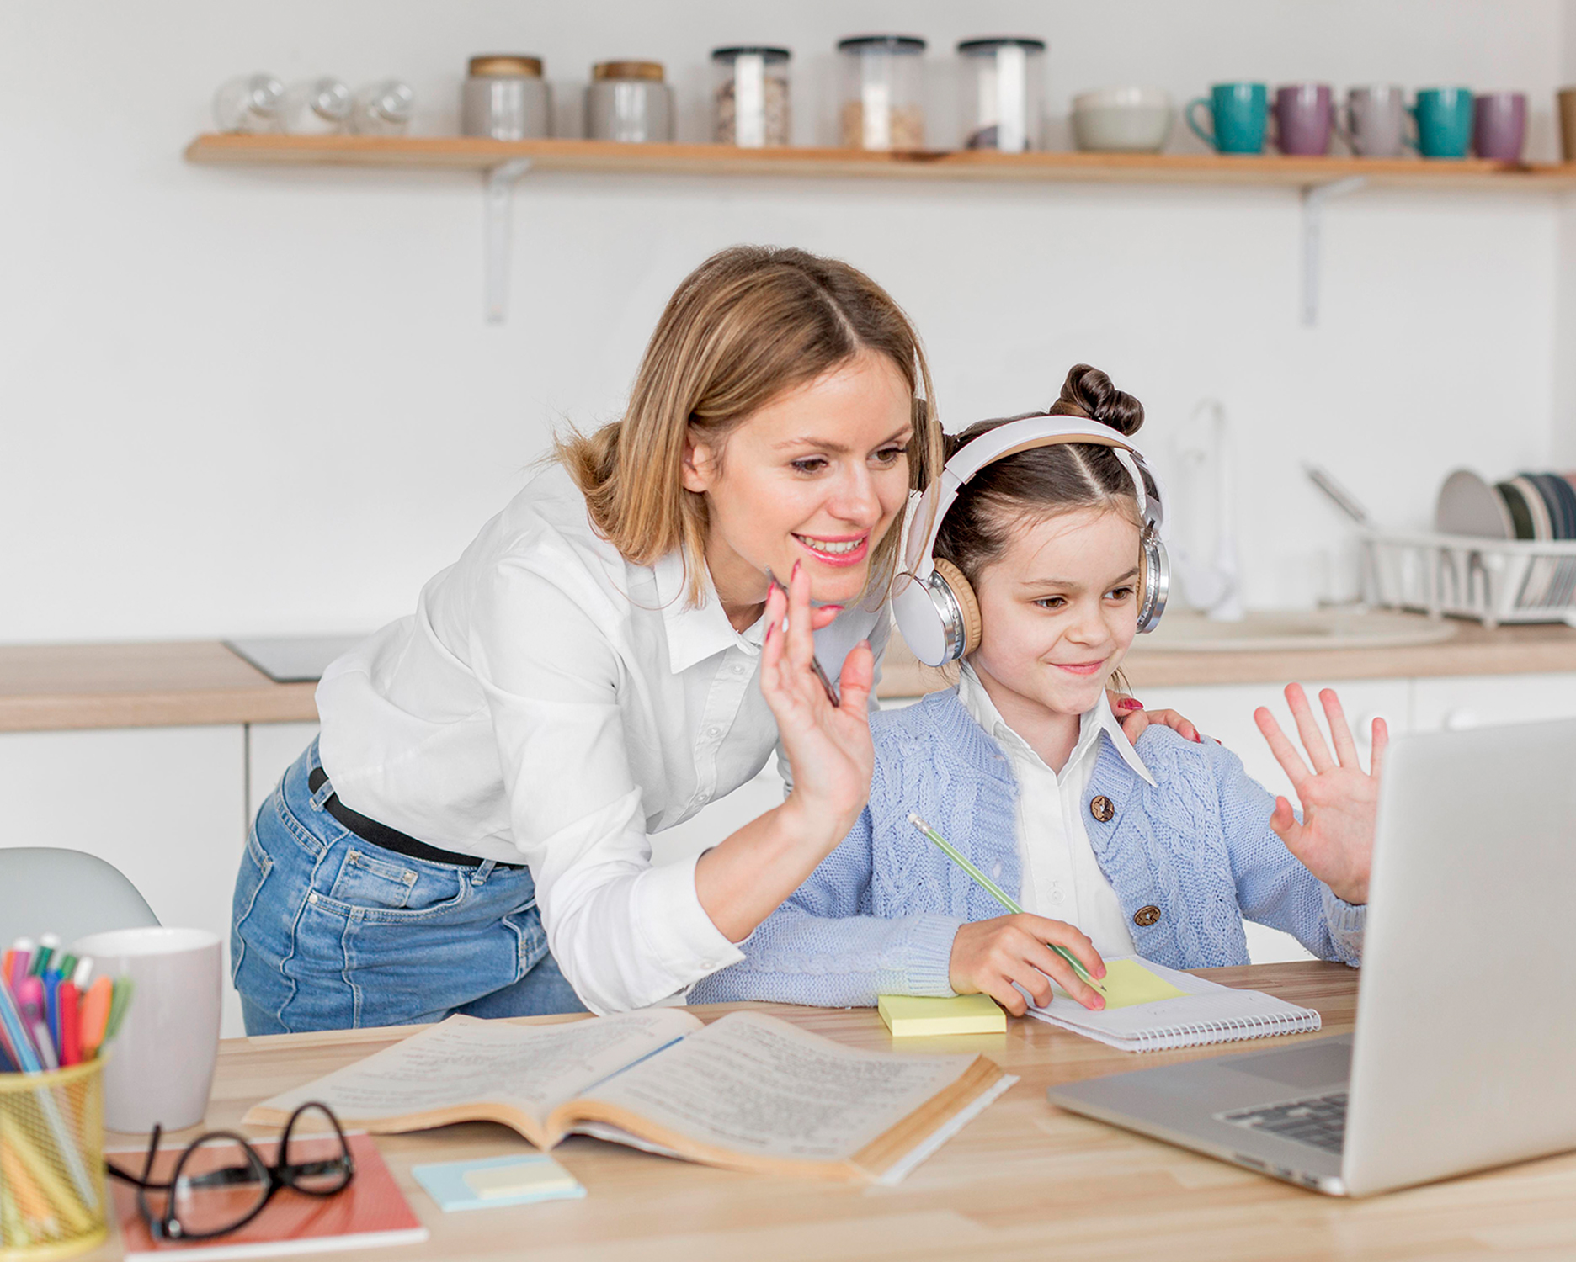
Podróże Jana Pawła II. Historia. Drogi do wolności. Tolerancyjny jak Polak. Rzeczpospolita wielokulturowa i wielojęzyczna. Lekcje dla klas 4-8 oraz liceum poświęcone patronom 2020 roku oraz rocznicowym wydarzeniom historycznym.
Prelegent: Tomasz Bastkowski
Wydarzenie finansowane ze środków Ministerstwa Edukacji Narodowej

Slide 2
Agenda
Przekonacie się, że wydarzenia okolicznościowe i jubileuszowe oraz lekcje o nich, wcale nie muszą być nudne.
Poznacie historię niesamowitych podróży największego, polskiego obieżyświata w dziejach.
Posłuchacie budujących historii o ostatnim przyjaznym miejscu na ziemi, solidarnym sąsiedztwie II Rzeczypospolitej, wielokulturowej i barwnej jak sama Europa.
Przywołamy wspólnie ducha polskiej wolności, wspominając czasy, gdy my Polacy razem z Janem Pawłem II, bezkrwawo rozbroiliśmy imperium zła.

Slide 3
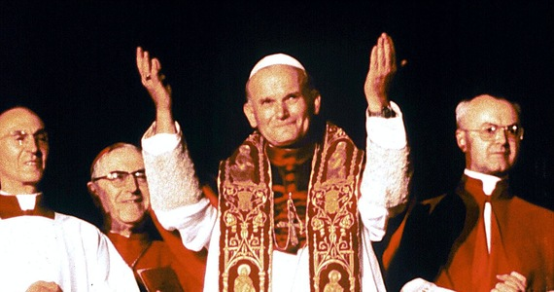
Nie ma wolności, bez solidarności. Ojcze Święty ratuj!
Przedstawimy Wam praktyczny przewodnik do wdrożenia od zaraz i udowodnimy, że nie ma rzeczy niemożliwych i nawet Polacy mogą się dogadać.

Slide 4
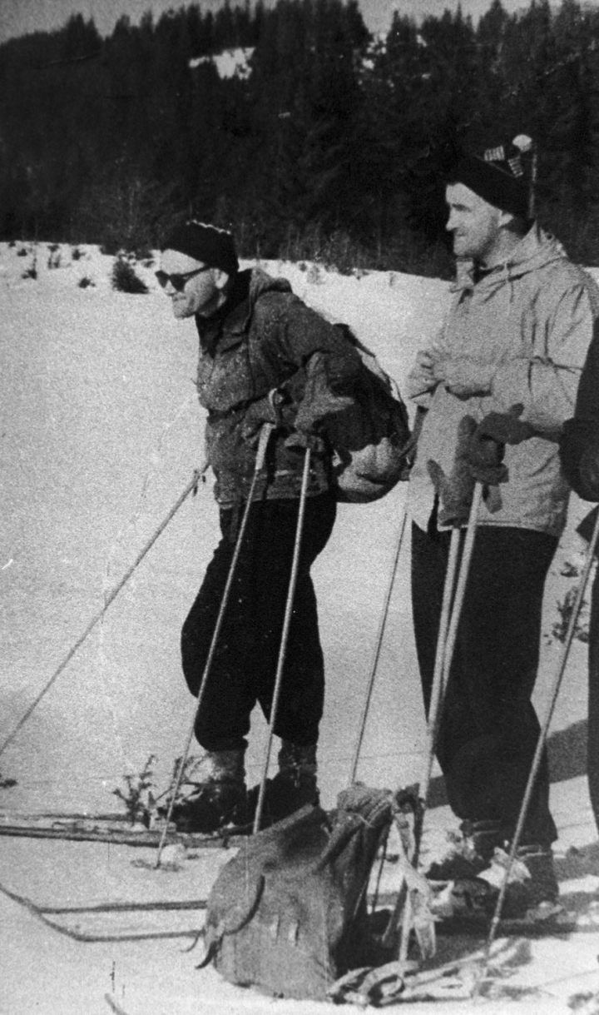
Zwracając się do naszych uczniów na samym starcie naszej lekcji przedstawiamy im postać bohatera naszych zajęć.
Wyobraźcie sobie człowieka, który świetnie grał w piłkę nożną, był bramkarzem.
Pływał a swoim ostatnim pracodawcom postawił tylko jeden warunek, że mają mu wybudować kryty basen do pływania.
Jak wicher gnał na nartach w dół stoku i zarażał tą pasją innych.

Slide 5
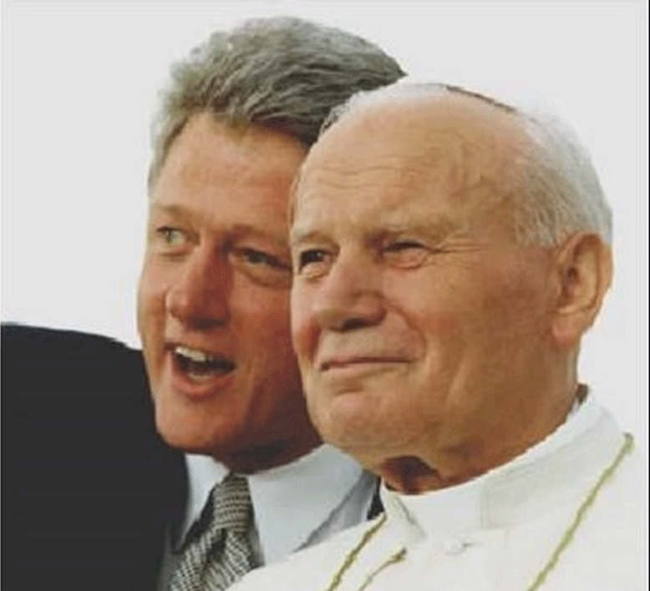
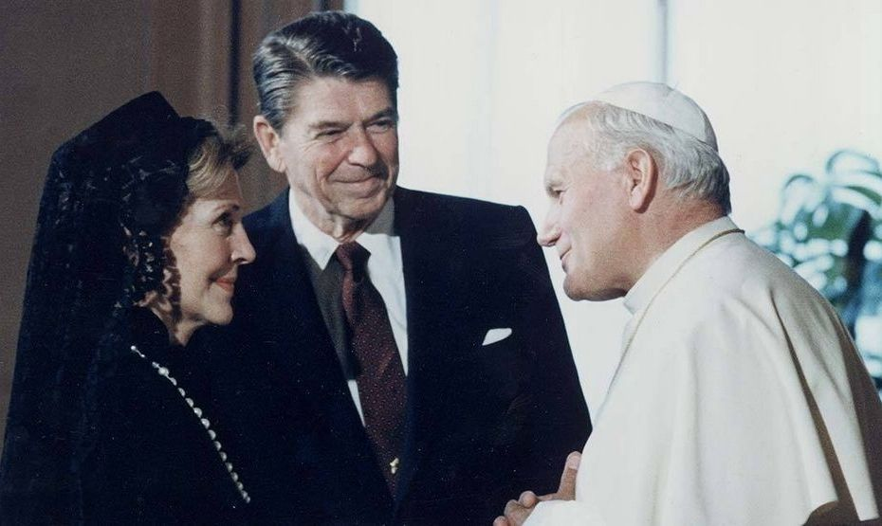
Pływał na kajakach i spał pod namiotami.
Znał kilkanaście języków obcych.
Podróżował i odwiedził prawie wszystkie kraje Świata, gdzie zawsze spotykał się z kilkuset tysiącami ludzi, a czasem nawet z milionami.
Znał osobiście wszystkich najważniejszych ludzi na świecie w tym 5 Prezydentów Stanów Zjednoczonych Ameryki.
Był nawet aktorem!

Slide 6
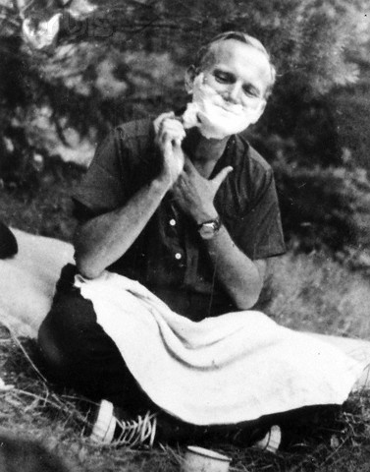
Był kilkakrotnie nominowany do Nagrody Nobla.
Był niezłomnym wojownikiem i jednym z największych bohaterów walki o wolność Polski i wygrał bez używania przemocy i konwencjonalnej broni.
Specjalnie dla niego występowali za darmo najwięksi artyści z całego świata.
Zawsze mówił prawdę, czasem trudną a i tak był najbardziej lubianym człowiekiem swoich czasów.
Był Polakiem.

Slide 7
Uczniowie starają się odgadnąć o kim będzie lekcja. Zobaczymy czy im się uda.
Oczywiście mamy do czynienia z jednym z największych Polaków w dziejach Karolem Wojtyłą. Papieżem Janem Pawłem II, którego stulecie urodzin obchodzimy w 2020 roku.

Slide 8
Interdyscyplinarny Jan Paweł II
W oparciu o biografię i dzieło Karola Wojtyły możemy z powodzeniem uczyć następujących przedmiotów:
Religii
Geografii
Historii
Uczyć o wartościach realizowanych w praktyce
Prowadzić warsztaty z kompetencji miękkich: pracy zespołowej, komunikacji, empatii, konstruktywnego konfliktu, negocjacji i wielu innych umiejętności.

Slide 9
Na dzisiejszym spotkaniu pokażemy
Propozycje przykładowych lekcji z
geografii,
historii
i z pracy zespołowej ponad podziałami.

Slide 10
PANEL HISTORYCZNY
Przekrój społeczny, religijny
i wielonarodowy, wielokulturowy
II Rzeczpospolitej.

Slide 11
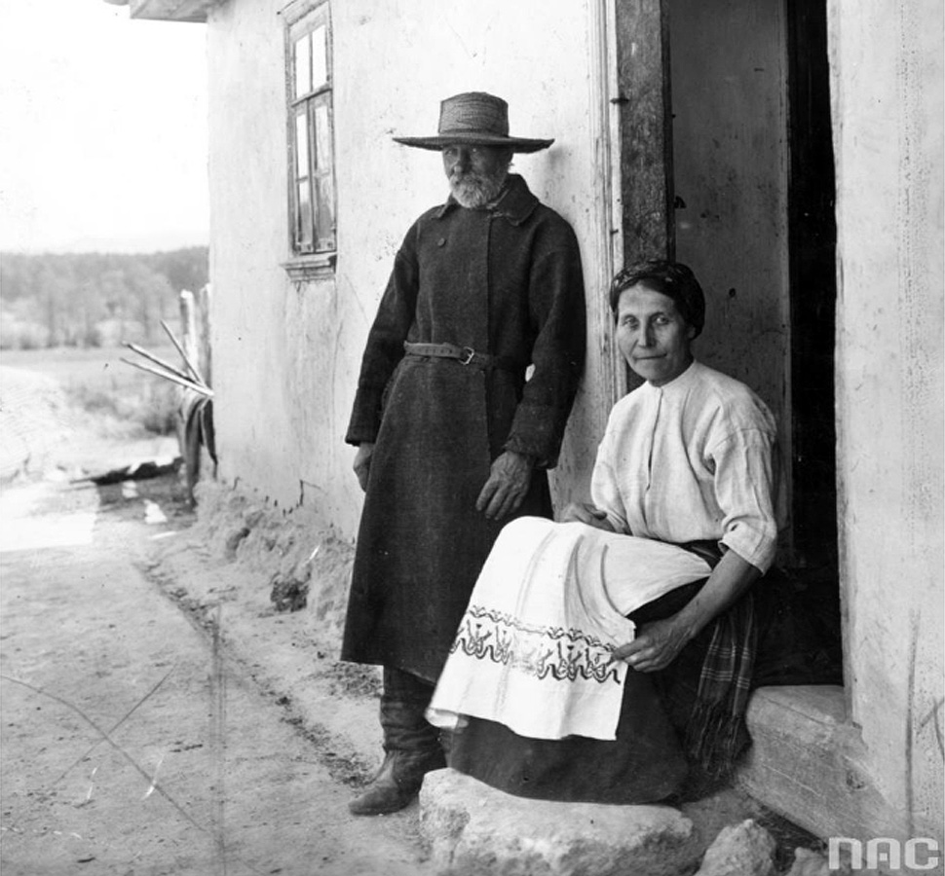
Polska państwem wielonarodowym i wielokulturowym Panel przygotowała Joanna Prusak
Wielonarodowy skład państw we wschodniej i południowo‑wschodniej Europie był zjawiskiem powszechnym, aczkolwiek Polska zajmowała pod tym względem jedno z pierwszych miejsc.
Współżycie różnych narodów i religii stwarzało niepowtarzalną strukturę kulturową, w przypadku Polski widoczną szczególnie wyraźnie na Kresach Wschodnich.
Sytuacja zaczęła się zmieniać bardzo szybko od połowy XIX w., kiedy różnice narodowe zaczęły rzutować na wzajemne stosunki między ludźmi używającymi innych języków lub chwalących Boga na inny sposób.

Slide 12
Polska państwem wielonarodowym i wielokulturowym
30 września 1921 – pierwszy spis powszechny w odrodzonej Polsce; na 27, 4 mln mieszkańców przypadało 30% mniejszości narodowych: Ukraińcy stanowili 14, 3%, Żydzi 7, 8%, Białorusini 3, 8%, Niemcy 3,8%
9 grudnia 1931 – wedle drugiego spisu powszechnego w Polsce Ukraińcy stanowili 14% społeczeństwa, Żydzi 8, 5%, Białorusini 3% a Niemcy 2,3%

Slide 13
Według spisu powszechnego z 1921 roku II RP liczyła 27 mln osób, z czego Polacy stanowili ok. 69% ludności.
W ponad trzydziestoprocentowej grupie mniejszości narodowych najliczniejsi byli: Ukraińcy, Żydzi, Białorusini, Niemcy.

Slide 14
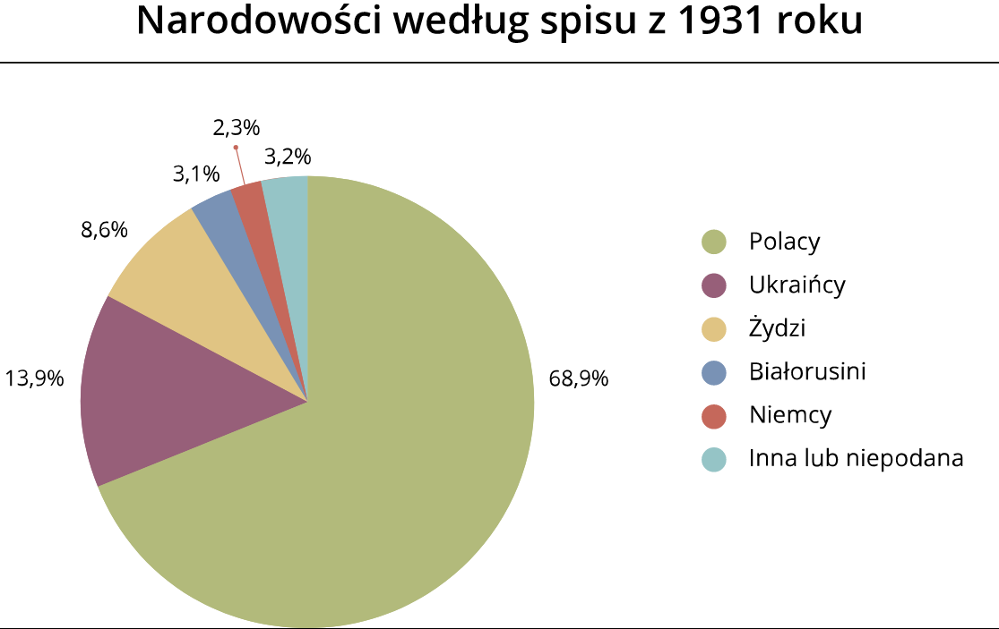

Slide 15
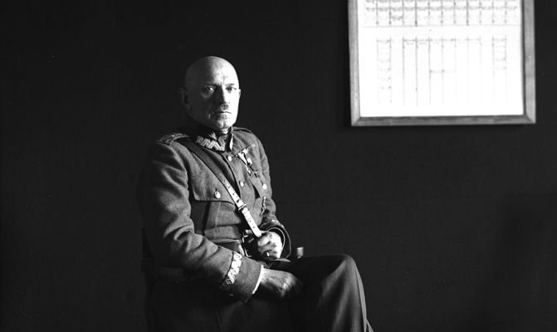
Bracia Szeptyccy. Admirał Józef Unrug.
Bywało, że poczucie tożsamości rozkładało się różnorodnie. Charakterystycznym przykładem są bracia Szeptyccy (rodzina o korzeniach ukraińskich): Andrzej był biskupem greckokatolickim i duchowym przewodnikiem Ukraińców, a Stanisław – oficerem Wojska Polskiego.
Admirał Józef Hubert Unrug pochodzący ze starej niemieckiej szlachty, był i czuł się Polakiem. Był Admirałem Polskiej Marynarki Wojennej i walczył w kampanii wrześniowej.

Slide 16
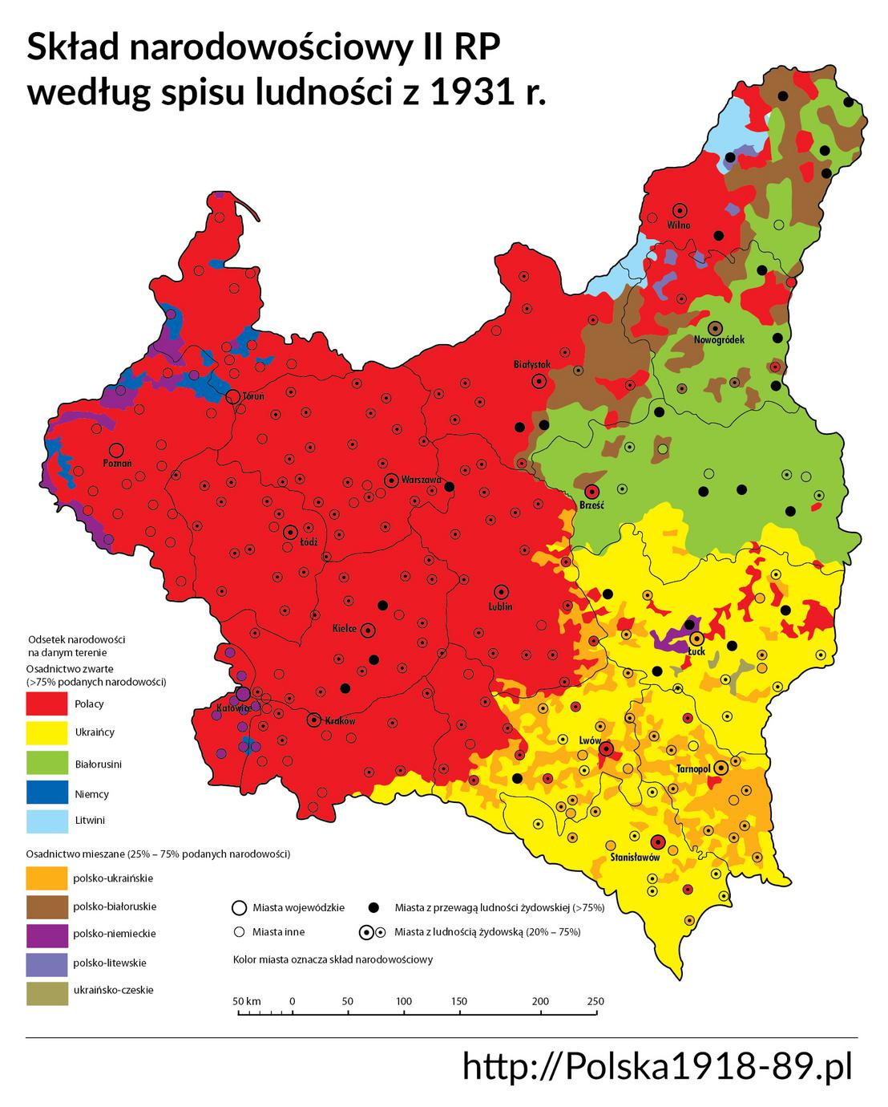

Slide 17
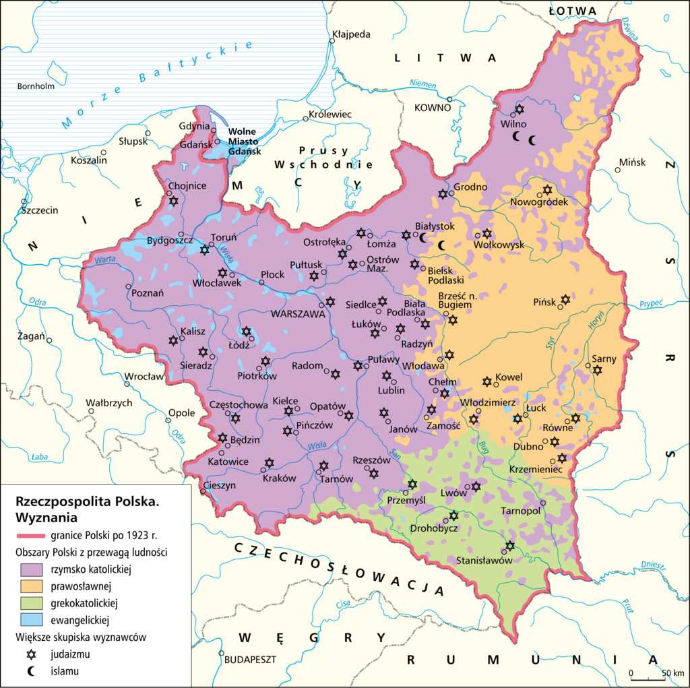

Slide 18
Mniejszości II RP i ich stosunek do państwa polskiego

Slide 19
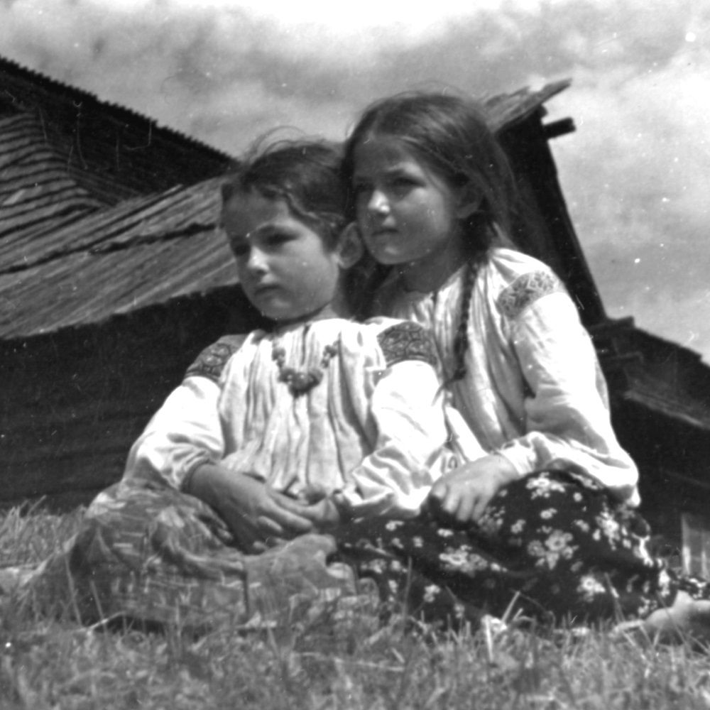
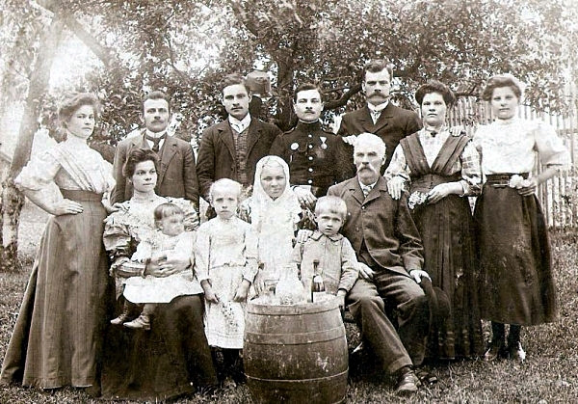
Ukraińcy
Najliczniejsza grupa mniejszościowa.
Zamieszkiwali tereny Polski południowo‑wschodniej.
Byli członkami Kościoła greckokatolickiego lub prawosławnego.
Podział z przeszłości (rozbiory) miał wpływ na ukształtowanie się poczucia świadomości narodowej. U dawnych podwładnych Habsburgów była ona znacznie bardziej rozwinięta.
Ukraińcy należeli do najbardziej aktywnych grup pod względem politycznym.

Slide 20
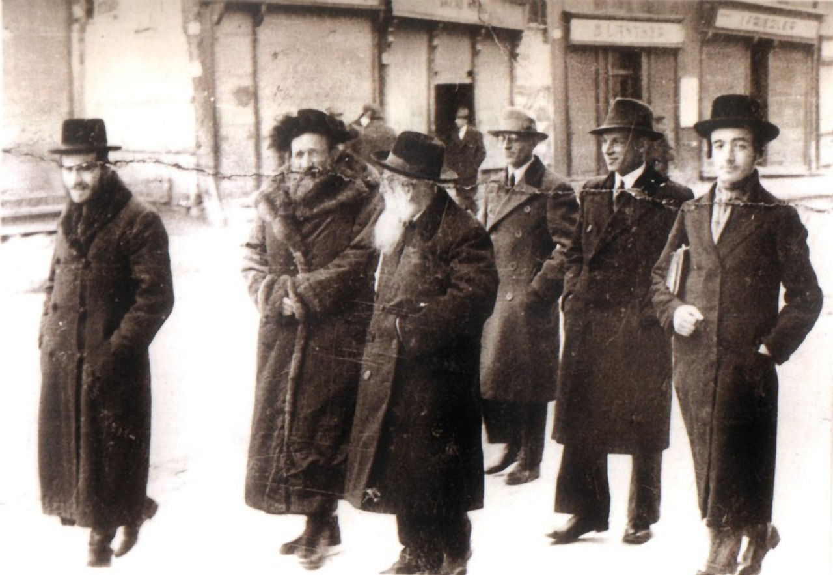
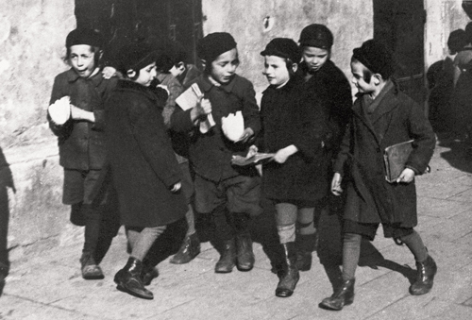
Żydzi
Żydzi żyli w rozproszeniu, ale przede wszystkim w ośrodkach miejskich. Stanowili 21% ogólnej liczby mieszkańców miast II RP. Polska była drugim (po USA) najliczniej zamieszkiwanym przez nich krajem.
Byli wśród nich zarówno bogaci przedsiębiorcy, jak i drobni sklepikarze, kupcy domokrążcy, a także liczni lekarze (ponad 55% prowadzących praktykę), prawnicy, literaci… Zajmowali się przede wszystkim handlem, usługami i rzemiosłem lub wykonywali tzw. wolne zawody.
Wśród ludności żydowskiej niewielu było analfabetów, zwłaszcza wśród mężczyzn, co wynikało z konieczności czytania Tory.
Wielu przedstawicieli polskiej nauki i kultury było pochodzenia żydowskiego (np. Bruno Schulz, Bolesław Leśmian, Julian Tuwim, Szymon Askenazy, Hugo Steinhaus).

Slide 21
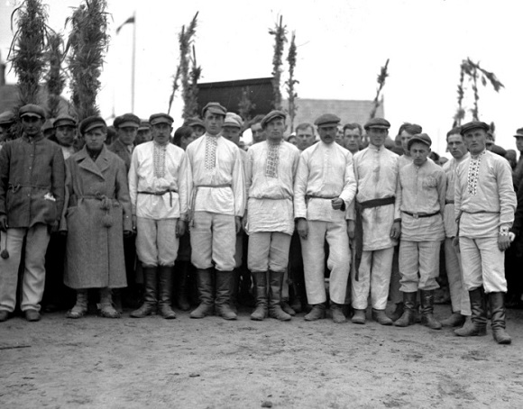
Białorusini
Niezbyt liczną grupą mniejszościową byli Białorusini. Głównie zajmowali się rolnictwem (ok. 90% społeczności).
Białorusini nie mieli tak wykształconej świadomości narodowej jak Ukraińcy ani takich jak oni chęci i możliwości utworzenia własnej państwowości.
W okresie dwudziestolecia próbowali jednak budować tradycję i szerzyć własną kulturę, zakładając narodowe stowarzyszenia.
Zasadniczo byli mniejszością lojalną wobec Polski.

Slide 22
Niemcy
W II RP żyło około 700 tys. Niemców.
Przeważnie byli protestantami.
Mieli ogromne poparcie ze strony własnego państwa. Wykorzystywali więc nierzadko możliwość dyskredytowania II RP na forum międzynarodowym, Niechęć do państwa polskiego wzrosła, kiedy do władzy w Niemczech doszedł Hitler.
Prawie 70% Niemców było właścicielami dużych i bardzo dobrze działających gospodarstw, natomiast mieszkający w miastach pracowali w nadzorze technicznym, administracji zakładów, w spółdzielniach czy różnego typu organizacjach oraz redakcjach gazet (wydawali najwięcej tytułów prasowych).
Wielu Niemców wyjechało w związku ze zmianami granicznymi lub opuściło Polskę, gdy zaczęło dochodzić do napięć w relacjach państwowych Polska – Niemcy (wojna celna).

Slide 23
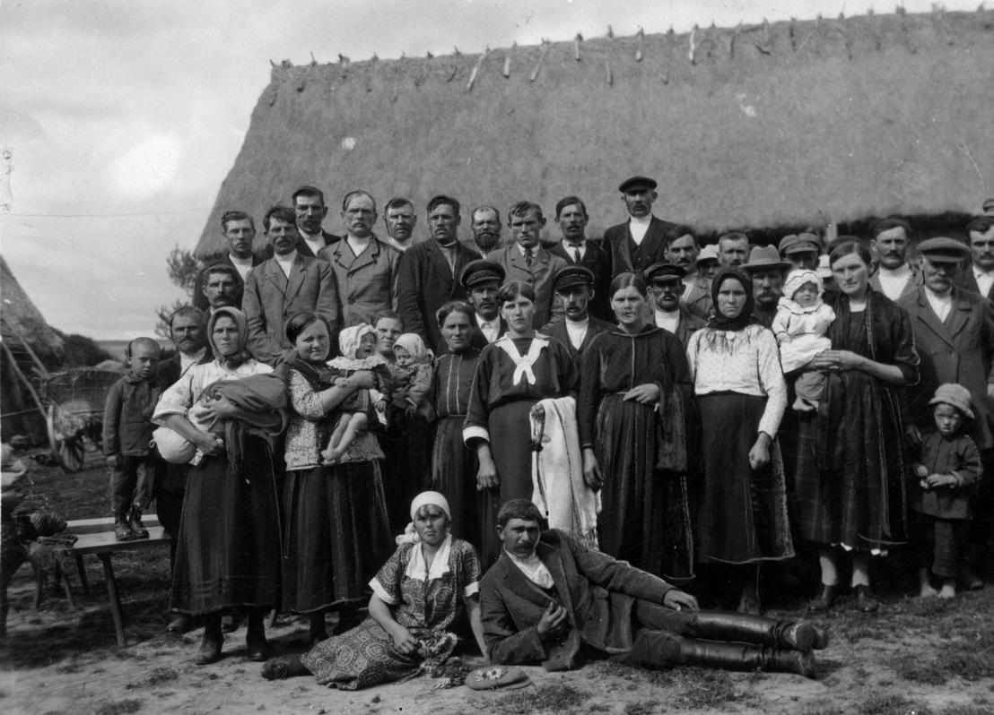
Grupa niemieckich rolników z Wołynia

Slide 24
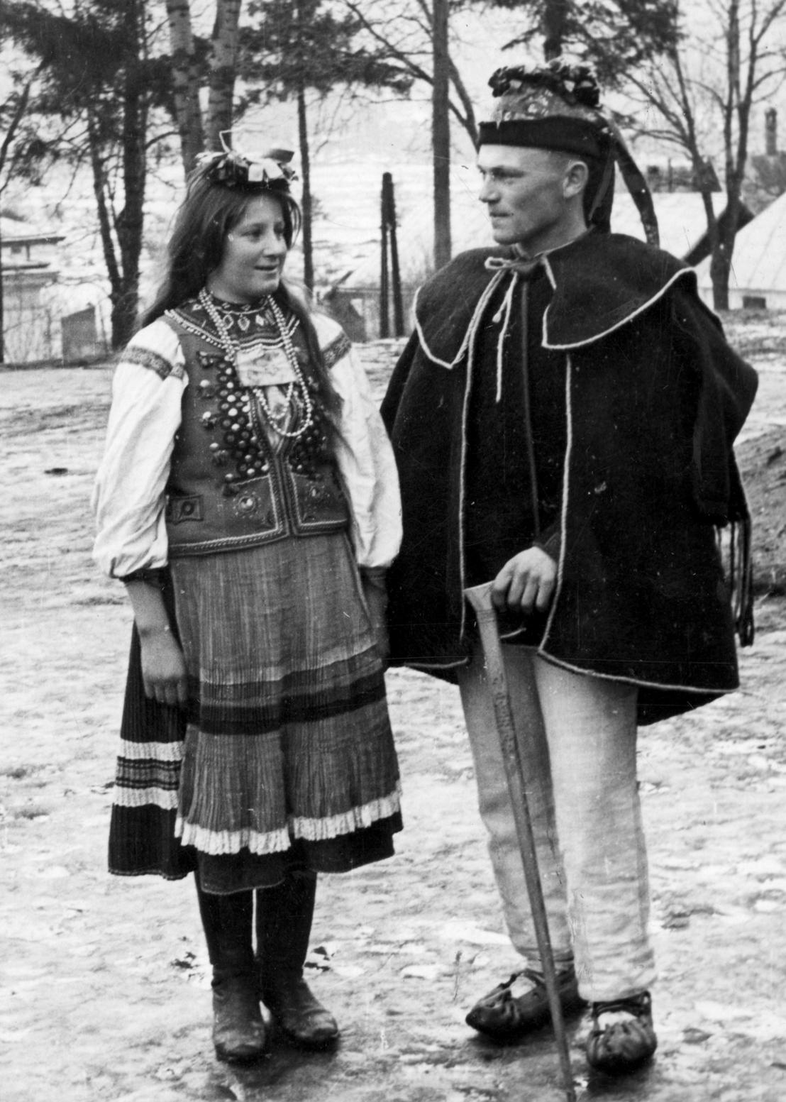
Inne mniejszości
Litwini,
Czesi,
Tatarzy,
Łemkowie,
Bojkowie,
Hucułowie.
Łemkowska para narzeczonych w strojach regionalnych.

Slide 25
Stosunek władz do mniejszości narodowych

Slide 26
Stosunek władz polskich do mniejszości narodowych określały wewnętrzne akty prawne: dekrety Naczelnika Państwa, a przede wszystkim Konstytucja marcowa oraz akty prawa międzynarodowego, np. tzw. mały traktat wersalski.

Slide 27
Fragmenty Konstytucji marcowej
Każdy obywatel ma prawo zachowania swej narodowości i pielęgnowania swojej mowy i właściwości narodowych. Osobne ustawy państwowe zabezpieczą mniejszościom w Państwie Polskim pełny i swobodny rozwój ich właściwości narodowościowych przy pomocy autonomicznych związków mniejszości o charakterze publiczno‑prawnym w obrębie związków samorządu powszechnego.

Slide 28
Dobre sąsiedztwo i dobre praktyki.
POLIN – miejsce gdzie możesz spocząć. Polska Ziemią Obiecaną dla Żydów.
Sprawiedliwi wśród narodów. Polscy bohaterowie ratujący Żydów w czasie okupacji.
Przyjaźnie, mieszane małżeństwa choć nie tak częste i dobrosąsiedzka współpraca
Obywatele polscy innej narodowości z reguły przestrzegali prawa i wykonywali obowiązki obywatelskie.
W takim świecie żył i dorastał mały Lolek
Karol Wojtyła z rozrzewnieniem wspominał swoje dzieciństwo w Wadowicach
Swoich kolegów Żydów, Polaków, Niemców, którzy bawili się razem
Najczęściej grali w piłkę, a Lolek już wówczas uwielbiał bronić i jako bramkarz brał na siebie odpowiedzialność za drużynę.

Slide 29
PANEL GEOGRAFICZNY
Podróże małe i duże Jana Pawła II
Przygotowała Marzena Panfil

Slide 30
Kilka jakże ważnych cyferek
Jan Paweł II odbył 104 podróże zagraniczne
Odwiedził 129 krajów ( był na każdym zamieszkanym kontynencie)
Polskę odwiedził 9 razy
Spędził w podróżach 586 dni
Podczas podróży przebył ponad 1 700 000 km co odpowiada ponad 42-krotnemu okrążeniu Ziemi wokół równika
Znał biegle 7 języków obcych angielski, niemiecki, francuski, włoski, hiszpański, rosyjski, łacina, ukraiński, czeski i węgierski

Slide 31
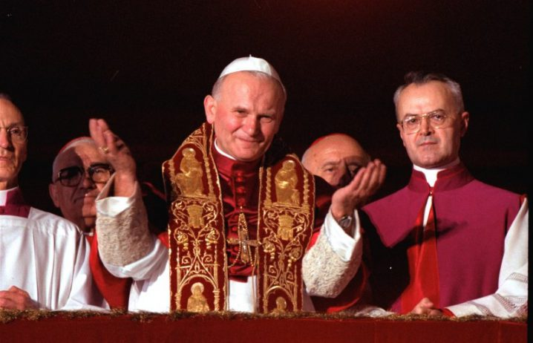
16 października 1978 rok Habemus Papam
https://www.youtube.com/watch?v=g6ZpsLlII0c&t=27s

Slide 32
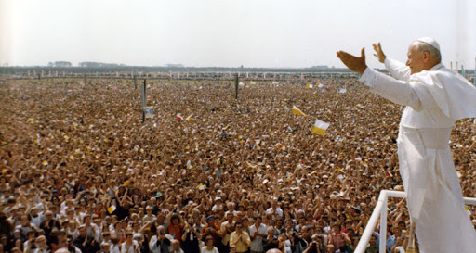

Slide 33
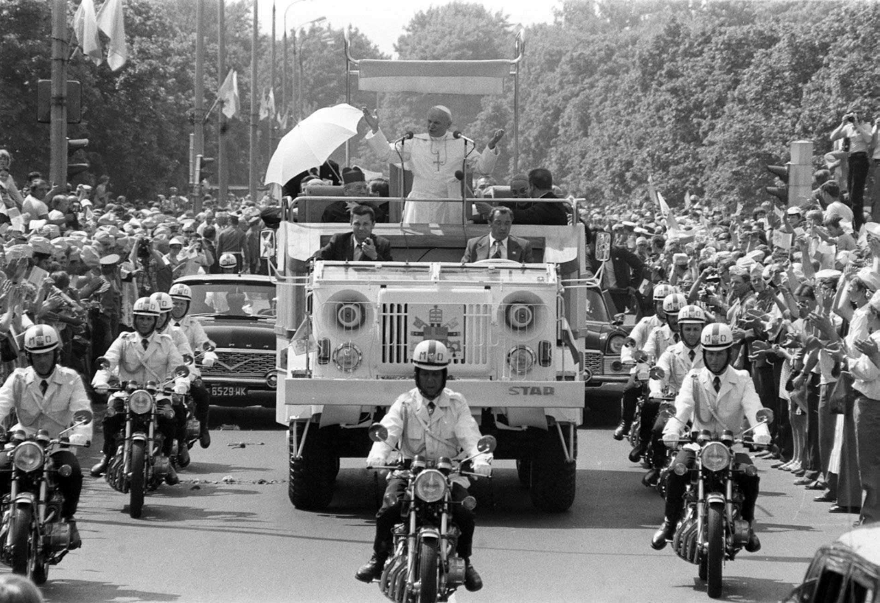
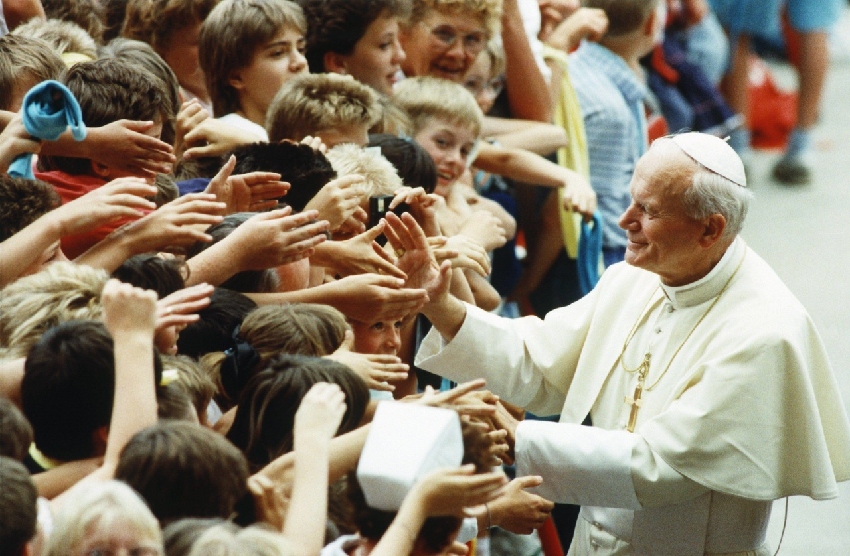
Spotkania, które pozostawały na zawsze w pamięci.
Jan Paweł II przemawiał do milionów ludzi.
Odwiedzał miejsca, w których nie był wcześniej żaden Papież.
Słynął ze znajomości wielu języków, dzięki której nawiązywał jeszcze lepszy kontakt z ludźmi różnych narodowości.
Spotkania z Nim były dla wiernych wielkim wydarzeniem o charakterze niemalże mistycznym, często zmieniającym ich życie wewnętrzne na całe dalsze życie.

Slide 34
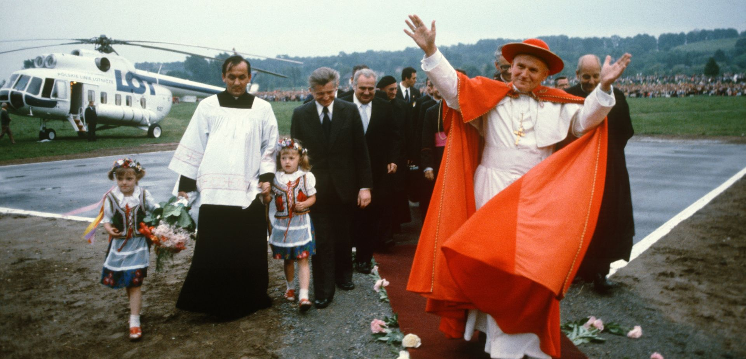

Slide 35
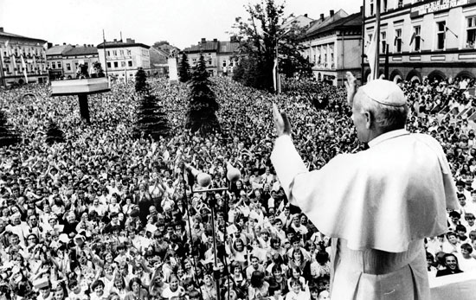
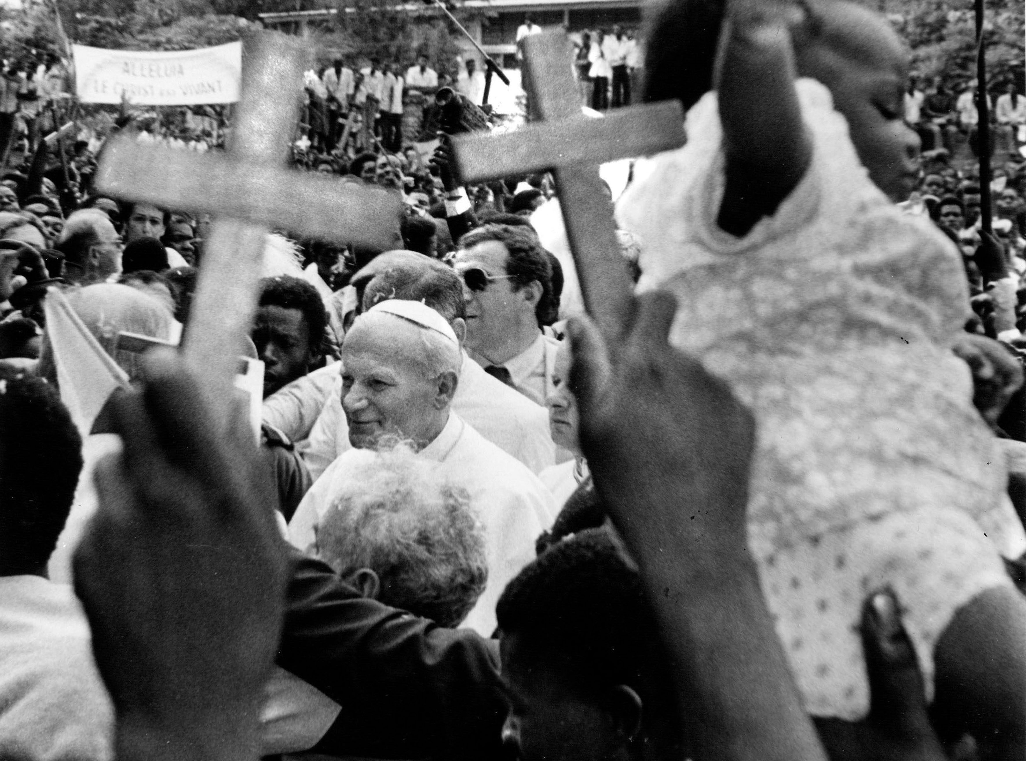
Pielgrzymki do Ojczyzny
I pielgrzymka do Polski: 2-10 czerwca 1979 . To wtedy padły pamiętne słowa Ojca Świętego ,,Niech zstąpi Duch Twój i odnowi oblicze Ziemi. Tej Ziem!’’.
Słowa te miały szczególne znaczenie dla społeczeństwa polskiego, w którym krystalizowała się idea zmiany systemu politycznego. Podczas tej wizyty Jan Paweł II po raz pierwszy jako papież odwiedził swoje rodzinne miasto-Wadowice.

Slide 36
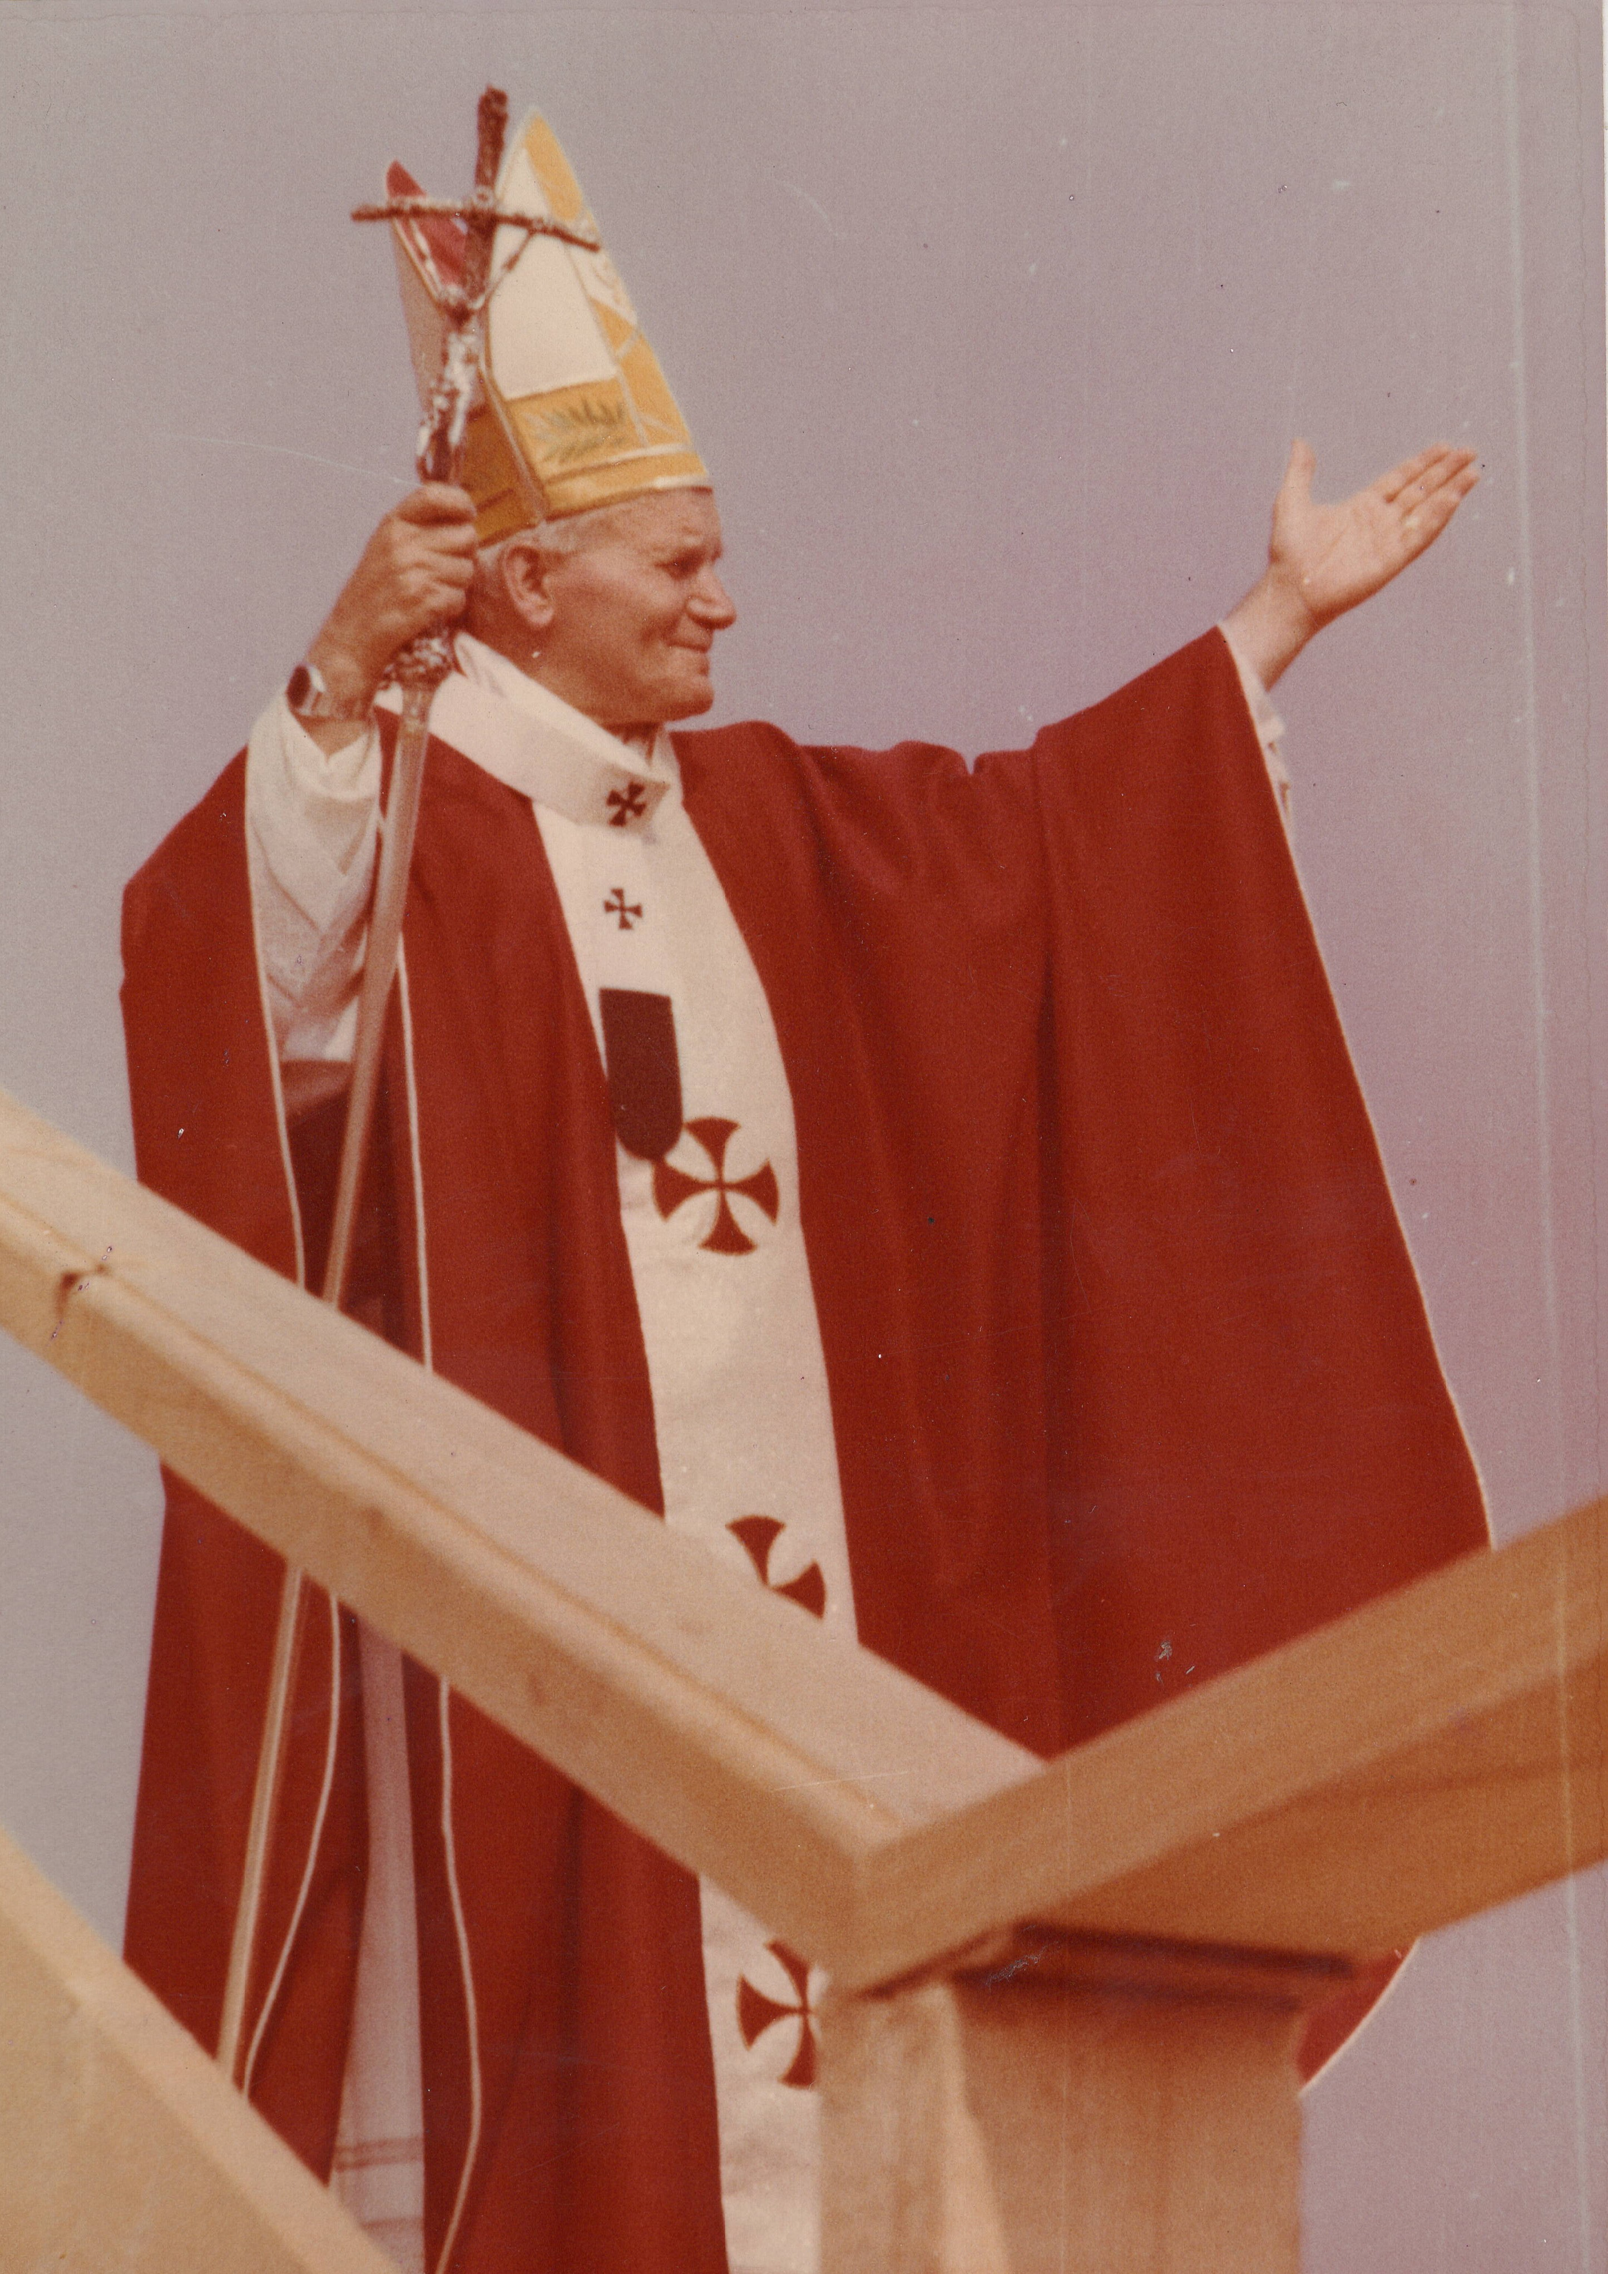
II i III pielgrzymka do Polski
II pielgrzymka do Polski: 16-23 czerwca 1983 Podróż pod hasłem ,,Pokój Tobie, Polsko, Ojczyzno moja!’’. Nawiązując do stanu wojennego, papież starał się dać Polakom wiarę i nadzieję.
III pielgrzymka do Polski: 8-14 czerwca 1987 Hasło przewodnie: ,,Do końca ich umiłował’’.
Jan Paweł II bronił godności Polaków.

Slide 37
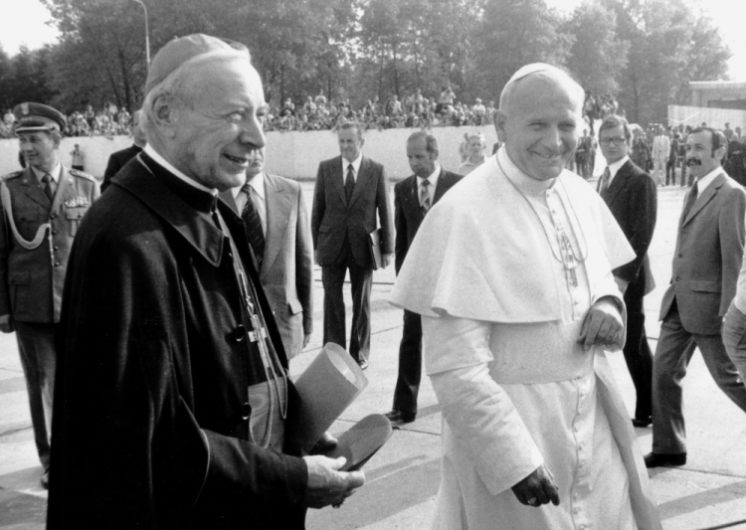
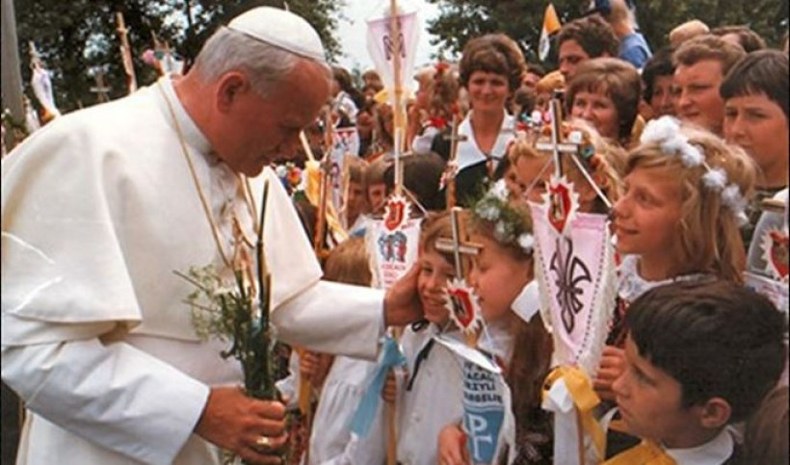
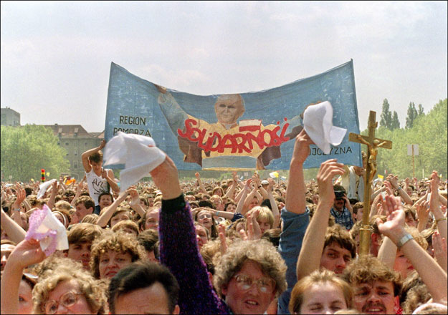
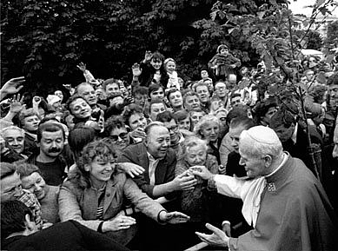
Emocje w kadrach zapisane

Slide 38
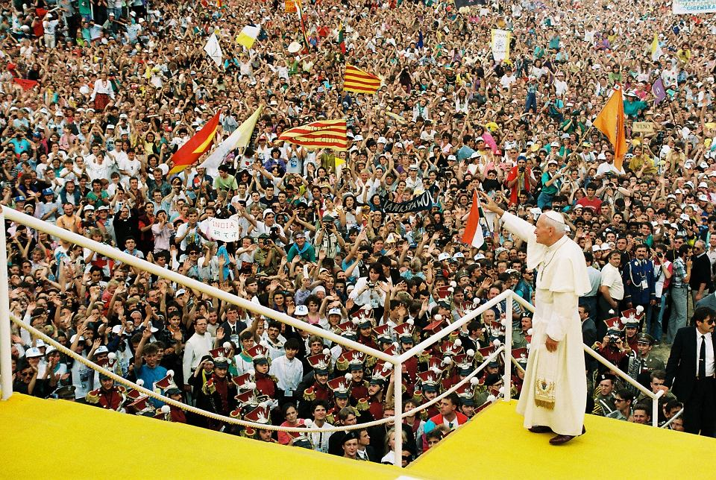
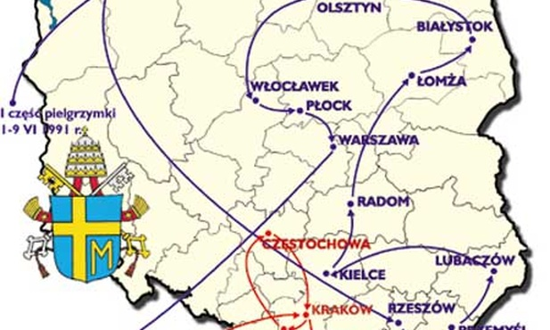
Pielgrzymka do wolnej Ojczyzny
IV pielgrzymka do Polski 1-9 czerwca i 13-20 sierpnia 1991 była szczególna bo Papież odwiedzał już wolną Ojczyznę.
Wizyta odbyła się pod hasłem :,, Bogu dziękujcie, ducha nie gaście’’.
Podczas II-ego etapu pielgrzymki odbyły się Światowe Dni Młodzieży na Jasnej Górze.

Slide 39
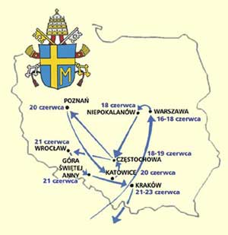
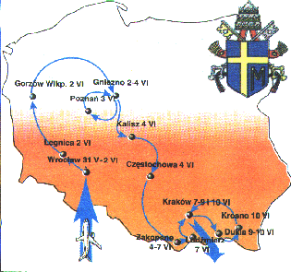
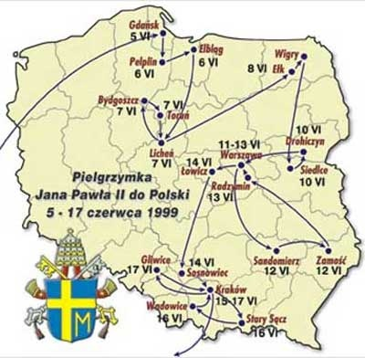
Trasy wybranych pielgrzymek do Polski

Slide 40
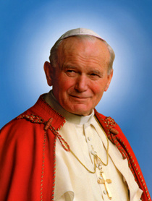
A tam po maturze chodziliśmy na kremówki…
Jan Paweł II odwiedził Polskę także w roku 1995,1997,1999 i po raz ostatni w 2002.
Ulubione ciastko papieża-słynna kremówka-stała się symbolem swobody Jana Pawła II z wiernymi.
Wspomnienia młodości, jakie snuł papież podczas ostatniej wizyty w rodzinnych Wadowicach (16 czerwca 1999r.) zapoczątkowały niesamowitą popularność tych ciastek.
https://www.youtube.com/watch?v=m87mwWPmC5c

Slide 41
Ciekawostki

Slide 42
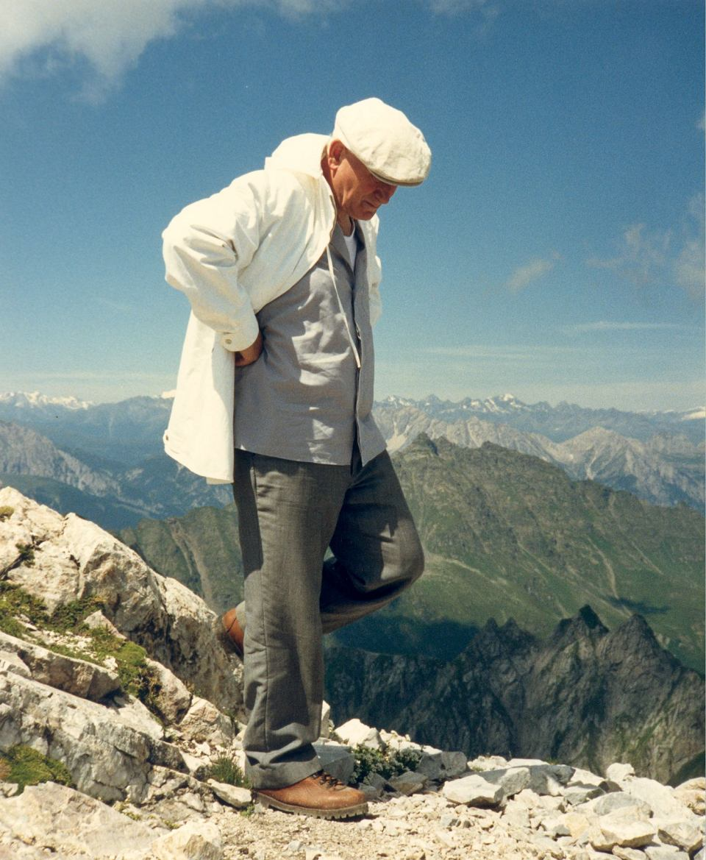
Pierwszy Papież
Jeżdżący na nartach,
Uprawiający wspinaczkę górską,
Pływający kajakiem.

Slide 43
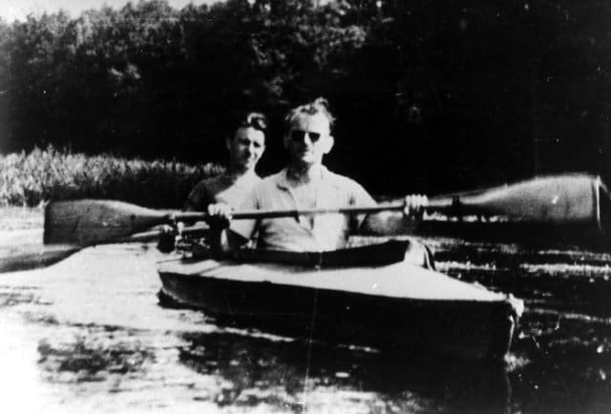

Slide 44
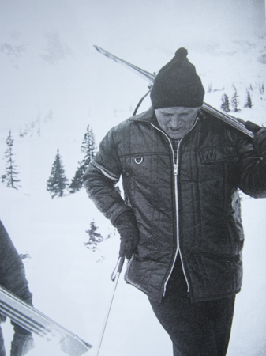

Slide 45
Wielki miłośnik gór

Slide 46
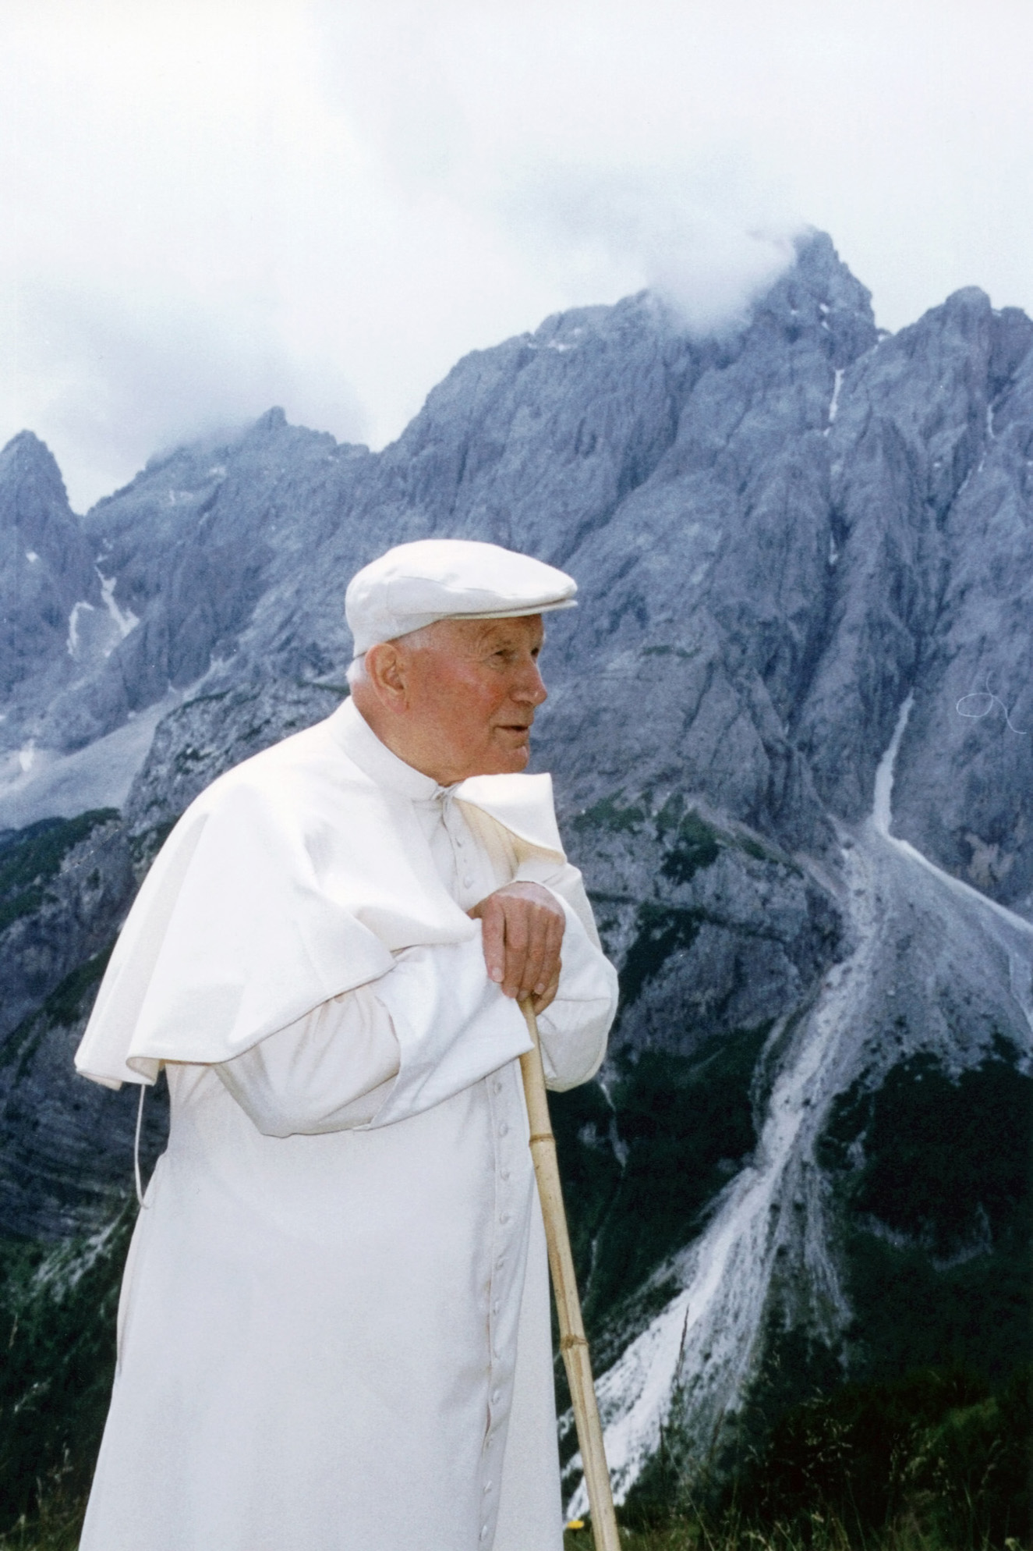
Góralu czy Ci nie żal... góralu wracaj do hal
Jan Paweł II najchętniej odpoczywał w górach. Ukochane Tatry zastąpił we Włoszech Dolomitami (gdzie pierwszy raz odpoczywał w 1987 r.) oraz Alpy. Nawet gdy zaczął podupadać na zdrowiu, nie przestał spacerować po górskich szlakach. Nie wspinał się już jednak wysoko o własnych siłach ale korzystał z samochodu terenowego czy kolejek linowych.
https://www.youtube.com/watch?v=gOZ4ThL7UJo
– (Jan Paweł II śpiewa z Japończykami ,,Góralu czy Ci nie żal’’).

Slide 47
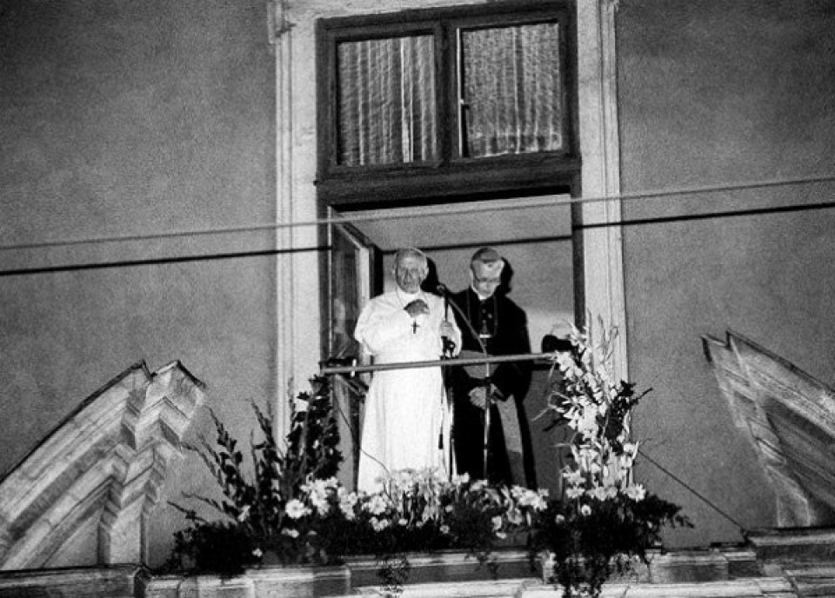
Najsłynniejsze okno w Polsce
Okno papieskie – spotkania z młodzieżą w oknie pałacu biskupów, na Franciszkańskiej 3 były fenomenem Pontyfikatu Jana Pawła II.
Podczas jednej z pielgrzymek powiedział:,, W Rzymie mówią, że najlepsze jest to, co papież mówi poza tekstem’’.
I takie były te wieloletnie krakowskie spotkania. ,,Jeszcze raz oświadczam, że jak byłem arcybiskupem w Krakowie, po oknach nie chodziłem. Byłem porządnym człowiekiem. A co teraz jest ”widzicie’’.
https://www.youtube.com/watch?v=kdG_RaLMZaQ

Slide 48
Anegdota z zegarkiem
Piesze wędrówki były ulubiona formą wypoczynku Papieża od zawsze. Pewnego razu, za czasów młodości, Karol Wojtyła wybrał się na samotna wycieczkę. Ubrany na sportowo, wyglądał tak, jak wielu innych turystów. W trakcie wędrówki spostrzegł, że zapomniał zegarka, podszedł więc do opalającej się kobiety i już miał zapytać o godzinę, gdy ta uśmiechnęła się ,,Zapomniał pan zegarka, co?’’. ,,A skąd pani wie??’’- odparł zaskoczony Wojtyła. ,,Z doświadczenia’’-odrzekła. „Jest pan już dziś dziesiątym mężczyzną, który zapomniał zegarka, a potem winko, wieczorem dancing…’’. ,,Ależ proszę pani ja jestem księdzem!” przerwał jej zawstydzony Wojtyła. ,,Wie pan’’ odpowiedziała rozbawiona nieznajoma ,,Podrywano mnie w różny sposób, ale na księdza to pierwszy raz’’.

Slide 49
Cy bocycie Świnty Ojce
https://www.youtube.com/watch?v=Js4QkeuJhE0
Zabawa z gwarą góralską

Slide 50
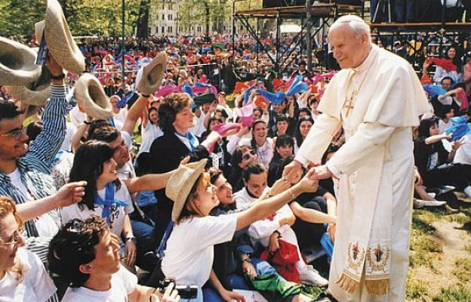
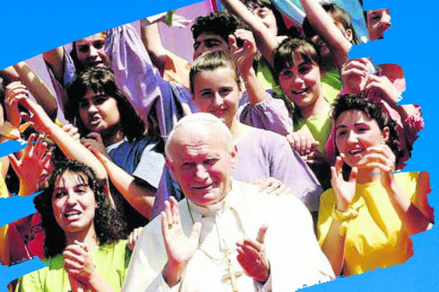
Spotkania z młodzieżą całego świata
Światowe Dni Młodzieży zostały zainicjowane przez Jana Pawła II w 1986 roku.
Odbywają się co dwa-trzy lub cztery lata.
Spotkania z papieżem w formie religijnego festiwalu skupiające młodzież z całego świata.

Slide 51
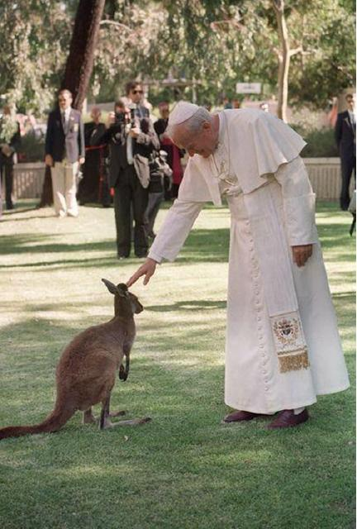
Najdłuższa podróż
W czasie blisko dwutygodniowej podróży (13 dni) podróży do Bangladeszu, Singapuru, na Fidżi, do Nowej Zelandii, Australii i na Seszele Papież przemierzył 49 tyś. km.

Slide 52
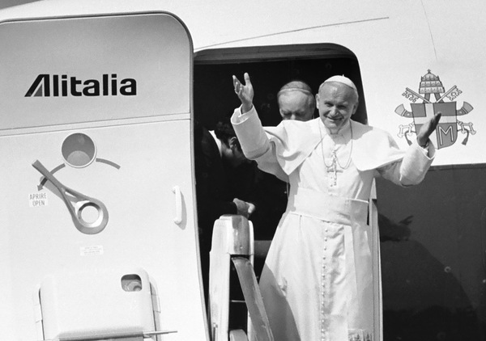
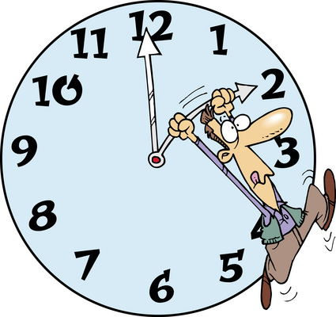
Najkrótszy lot samolotem
W drodze do Japonii na Alaskę Jan Paweł II przekroczył tzw. ,,biegun czasu’’ (wyleciał z Nagasaki 26 lutego ok. godz. 22:00, przyleciał do Anchorage 26 lutego o godz...10:40 rano). Regulując zegarek, papież powiedział: ,,Ważne, co się teraz pocznie z tym podarowanym dniem’’.

Slide 53
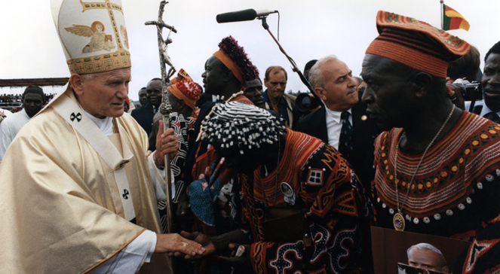
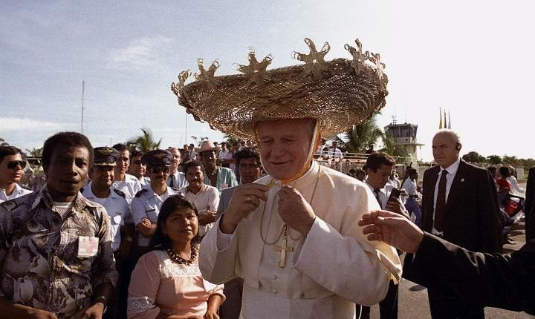
Podróże dookoła świata
Polska była krajem, który Papież odwiedzał najczęściej-dziewięć razy, siedem razy odwiedził USA i Francję. Meksyk i Hiszpanię po 5 razy. W czasie podróży zagranicznych Jan Paweł II wygłosił ponad 2400 przemówień.

Slide 54
,,Nie mogę, Szef za blisko’’
Karol Wojtyła słynął z żartów. Jego osobisty lekarz opowiadał jak podczas jednej podróży Ojciec Święty nie czuł się dobrze, po wcześniej zjedzonych plackach ziemniaczanych. Doktor zaproponował kilka kropel ,, Napoleona’’. Papież zapytał wtedy na jakiej są wysokości. Lekarz poszedł zapytać, wrócił i podał pułap, na jakim znajdował się samolot. Ojciec Święty wzniósł rękę do góry i powiedział ,,Nie mogę, Szef za blisko’’.

Slide 55
Krótkie ale pełne emocji podsumowanie.
https://www.youtube.com/watch?v=1T_U9HFrUKU

Slide 56
PANEL HISTORYCZNY
Drogi do wolności po 1945 roku.
Przygotowała Joanna Prusak

Slide 58
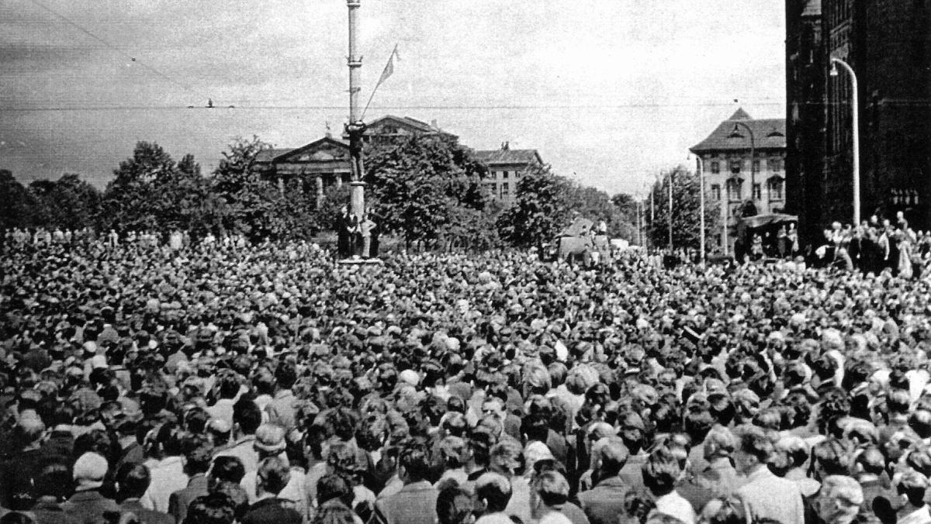
W czerwcu 1956 w Poznaniu.
W wyniku strajku nastąpiła zmiana polityki wewnętrznej w Polsce, czyli tak zwana odwilż październikowa.

Slide 59
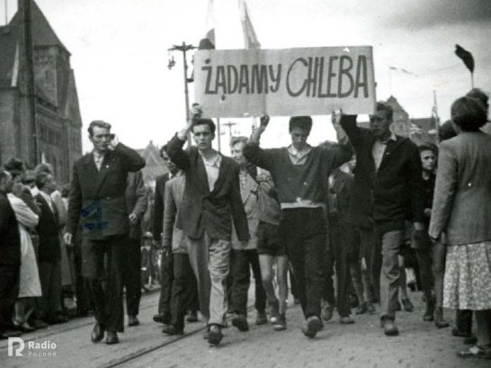
Strajk robotników w Poznaniu 1956 r.
Pierwszy w PRL strajk generalny i demonstracje uliczne, które miały miejsce w końcu czerwca 1956 w Poznaniu. Protesty zostały krwawo stłumione przez wojsko i milicję, a samo wydarzenie było przez propagandę PRL bagatelizowane jako „wypadki czerwcowe” lub przemilczane.

Slide 61
Strajki studentów 1968 r.
8 marca 1968 r. na dziedzińcu Uniwersytetu Warszawskiego odbył się wiec protestacyjny w związku ze zdjęciem przez władze komunistyczne wystawianych w Teatrze Narodowym „Dziadów” oraz relegowaniem z uczelni Adama Michnika i Henryka Szlajfera.
Został on brutalnie zaatakowany przez oddziały milicji oraz „aktyw robotniczy”.
Stało się to początkiem tzw. wydarzeń marcowych, czyli kryzysu politycznego związanego z falą studenckich protestów oraz walką polityczną wewnątrz PZPR, rozgrywaną w atmosferze antysemickiej i antyinteligenckiej propagandy.

Slide 62
Strajki na Wybrzeżu wywołane przez wzrost cen
/Grudzień 1970

Slide 63
Strajki stoczniowców na Wybrzeżu 1970 r.
14 grudnia 1970 r. w Stoczni Gdańskiej wybuchł strajk wywołany ogłoszonymi podwyżkami na artykuły pierwszej potrzeby, zwłaszcza na żywność. Rozpoczął on falę strajków i manifestacji ulicznych, które objęły większość Wybrzeża i przybrały charakter powstania robotniczego, krwawo stłumionego przez komunistyczne władze.
Krwawa pacyfikacja robotniczego protestu na Wybrzeżu w grudniu 1970 r. spowodowała wg oficjalnych danych śmierć 45 osób. 1 165 osób odniosło rany, około 3 tys. zostało najpierw bestialsko pobitych, a następnie aresztowanych.

Slide 64
Duży wpływ na pragnące wolności społeczeństwo miała wizyta papieża Jana Pawła II w Polsce w 1978 roku.

Slide 65
Wybór Papieża Polaka
Wieczorem 16 października 1978 roku z Watykanu do świata dostała się sensacyjna wiadomość. Po śmierci Jana Pawła I, którego pontyfikat trwał tylko 33 dni, 111 kardynałów na konklawe wybrało arcybiskupa Karola Wojtyłę, który przyjął imię Jan Paweł II. Po 455 latach nowym papieżem nie był Włoch.

Slide 66
Strajki 1980 r.
Rok po pielgrzymce Jana Pawła II, latem 1980 roku, doszło do największych strajków w historii PRL. Wybuchały one w różnych miastach Polski. Jednak największe znaczenie miał strajk w Stoczni im. Lenina w Gdańsku, na którego czele stanął Lech Wałęsa.

Slide 67
1980 – Nagroda Nobla w dziedzinie literatury dla Czesława Miłosza
9 października 1980 roku ogłoszono, że Czesław Miłosz dostał nagrodę za "bezkompromisową wnikliwość w ujawnianiu zagrożenia człowieka w świecie pełnym gwałtownych konfliktów".

Slide 68
Pokojowa Nagroda Nobla dla Lecha Wałęsy
5 października 1983 roku Norweski Komitet Noblowski przyznał Pokojową Nagrodę Nobla Lechowi Wałęsie, przewodniczącemu „Solidarności”.
Dla polskiej opozycji antykomunistycznej był to dzień tryumfu, dla władz PRL katastrofy.
Ze względu na sytuację polityczną 10 grudnia w Oslo to Danuta Wałęsa, w imieniu swego męża Lecha, odebrała Nagrodę Nobla.

Slide 69
Wiersz "Solidarność"
Tramwajem podjadę z Krzywonos
Przez płot przeskoczę z Lechem.
Na Annę przyszedł dziś donos.
Od tych co działają z Wojciechem.
Wyskoczę na zupę z Kuroniem.
Uśmiecha się Andrzej Gwiazda.
Płynie Janek Wiśniewski.
Na drzwiach sierpniowego Trójmiasta.
Jest nas dziesięć milionów.
Dzieci tej polskiej ziemi.
Niech zstąpi Duch z nieboskłonów.
Oblicze tej ziemi zmieni.
Bo Polska jest jedna i wspólna.
Nie jest nasza czy wasza.
A Solidarność jest w ludziach
i na bal wolności zaprasza.

Slide 71
Powstanie NSZZ „Solidarność”
Niezależny Samorządny Związek Zawodowy „Solidarność” – ogólnopolski związek zawodowy,
Do 1989 r. pełnił również rolę masowego ruchu oporu przeciw rządom komunistycznym w okresie PRL-u.
„Solidarność” powstał 17 września 1980, w wyniku zawarcia porozumień sierpniowych, kończących falę strajków w czasie Sierpnia 1980.
W początkach swojego istnienia, w roku 1980, NSZZ "Solidarność" zgromadził około 10 milionów ludzi.
Pierwszym przewodniczącym "Solidarności" był Lech Wałęsa (1981–1990).

Slide 73
Początek stanu wojennego
Stan wojenny w Polsce w latach 1981–1983 – stan nadzwyczajny wprowadzony 13 grudnia 1981 roku na terenie całej Polskiej Rzeczypospolitej Ludowej, niezgodnie z Konstytucją PRL. Został zawieszony 31 grudnia 1982 roku, a zniesiono go 22 lipca 1983 roku.

Slide 74
Obrady Okrągłego stołu
6 lutego 1989 r. w Pałacu Namiestnikowskim w Warszawie rozpoczęły się obrady Okrągłego Stołu.
Porozumienia między opozycją solidarnościową a władzą, podpisane 5 kwietnia 1989 r., znacząco wpłynęły na upadek systemu komunistycznego i przemiany polityczne nie tylko w Polsce, ale również w całej Europie Środkowo-Wschodniej.

Slide 75
PRAKTYCZNY PANEL LEKCYJNY
Temat lekcji: Warsztaty dla dzieci i młodzieży z pracy zespołowej ponad podziałami w myśl cech i umiejętności, którymi odznaczał się Jan Paweł II.

Slide 76
Temat zajęć: Praktyczne warsztaty dla dzieci i młodzieży z pracy zespołowej ponad podziałami w myśl cech i umiejętności, którymi odznaczał się Jan Paweł II.
„Jeden drugiego brzemiona noście – to zwięzłe zdanie apostoła jest inspiracją dla międzyludzkiej i społecznej solidarności. Solidarność to znaczy jeden i drugi, a skoro brzemię, to brzemię niesione razem, we wspólnocie. A więc nigdy – jeden przeciw drugiemu, jedni przeciw drugim. I nigdy »brzemię«, dźwigane przez człowieka samotnie. Bez pomocy drugich. ” Jan Paweł II
Rozmowa kierowana na temat cytatu.
Co oznacza słowo brzemię? Jakie znacie synonimy?
Co znaczy słowo solidarność, spróbujcie wyjaśnić znaczenie na podstawie kontekstu.

Slide 77
Zadanie wstępne. Stwórz linię prostą (do wyboru), tylko w warunkach klasowych
❖ Stwórz linię prostą alfabetycznie według imienia od A do Z (druga litera także powinna się zgadzać) bez używania słów.
❖ Stwórz linię prostą od najwyższej do najniższej osoby w grupie bez używania słów.
❖ Stwórz linię prostą zgodnie z datą urodzenia osób w grupie (miesiąc/dzień) lub
(rok/miesiąc) bez używania słów.
❖ Stwórz linię prostą zgodnie z ilością rodzeństwa bez używania słów

Slide 78
Pytamy klasę, z czym kojarzy im się grupa? - metoda burzy mózgów w czacie (integracja, zespół, wsparcie, wspólne działanie, więzi, wspólny cel, solidarność, wspólne wartości, coś co łączy...)
Co musi zaistnieć, aby grupa się zintegrowała? - metoda dyskusji okrągłego stołu, uczniowie chętni do zabrania głosu wpisują swoje imię w czacie (szacunek, wspólne zainteresowania, cele, klimat, zaufanie, akceptacja, umiejętności komunikacyjne, itp.)
Następnie pokazujemy klasie
MEMY o pracy zespołowej.

Slide 79
4. Rozmawiamy o przedstawionych sytuacjach w memach. Co uczniowie myślą o pracy grupowej?
Z czym im się kojarzy praca w grupie? Dlaczego tak jest? Jak rozwiązać ten problem?- dyskusja kierowana. Uczniowie mogą tutaj podawać przykłady z życia.
5. Następnie czytamy im przypowieść o pracy zespołowej.
Były sobie cztery osoby:
Każdy, Ktoś, Ktokolwiek i Nikt.
Do wykonania było bardzo ważne zadanie i Każdy mógł je wykonać. Każdy był pewien, że Ktoś je wykona. Ktokolwiek mógł je wykonać, ale Nikt tego nie zrobił. Ktoś zdenerwował się, bo to zadanie mógł wykonać Każdy. Każdy myślał, że Ktokolwiek wykona to zadanie, ale Nikt nie zdawał sobie sprawy z tego, że Każdy tego zadania nie wykona. Skończyło się tak: Każdy oskarżał Kogoś, podczas gdy Nikt nie zrobił tego, co Ktokolwiek mógł zrobić.

Slide 80
6. Rozmawiamy o przypowieści, o wspólnej odpowiedzialności. Podkreślamy, że wkład każdej jednostki jest ważny w integracji. 7. Włączamy film pokazujący wartość współpracy i poprawnej komunikacji.
https://www.youtube.com/watch?time_continue=82&v=Patm_eu02ow&feature=emb_logo
8. Rozmawiamy z uczniami o filmie. Czego nas uczą przedstawione sytuacje? Jakie korzyści wypływają z integracji, pracy grupowej?
9. Jakie jest przesłanie słów Jana Pawła II zacytowanych na początku zajęć w kontekście całej lekcji?
Źródło- Anna Konarzewska, blog Być nauczycielem

Slide 81
Temat zajęć:
Dialog ponad podziałami i różnicami
w myśl cech i umiejętności, którymi odznaczał się Jan Paweł II. Komunikacja.

Slide 82
PDF
Papież dialogu, karta pracy.

Slide 83
ćwiczenia
1) I etap ćwiczenia. Uczniowie próbują wywnioskować z tekstu, co znaczą słowa koloru zielonego, bazując na kontekście.
Dialog międzyreligijny i międzykulturowy
Tolerancja światopoglądowa
Dwuznaczny język
Uprzejme słowa
Dostojnik kościelny
Przekroczyć progi
Pokojowe przemiany
II etap ćwiczenia. Rozmowa kierowana dotycząca słownictwa. W razie niejasności sięgamy do słowników.

Slide 84
ćwiczenia
2) I etap ćwiczenia. Uczniowie odnajdują w słownikach synonimy do wyrazów oznaczonych na niebiesko:
uprzedzenia ,stereotypy, wyznawcy, konflikt, współistnienie, ukierunkowane, dziedzictwo, obowiązek, wspólnota, zaangażowanie, taktyka, wyrachowania, uzasadnienie, wymogi, godność, intencja
II etap ćwiczenia. Rozmowa kierowana, odczytujemy synonimy, które naprowadzają uczniów na znaczenie wyrazów, których nie rozumieją.
3) Rozwiń myśl: Nie może być pokoju między narodami, bez pokoju między religiami.
Co zrobił Jan Paweł II na rzecz dialogu międzyreligijnego?

Slide 85
ćwiczenia
„Figury geometryczne”
Materiały: kartka A4 i ołówek dla każdego ucznia, przykładowe rysunki figur (załącznik nr 2) – jeden egzemplarz.
Mówimy uczniom, że teraz będą doskonalili swoje umiejętności w zakresie nadawania i odbierania komunikatów. Wybieramy jedną osobę z grupy i przesyłamy jej na maila załącznik nr 2 z obrazkami figur, następnie prosimy ją, aby po kolei opisała figury przedstawione w załączniku. Każdy uczeń ma je samodzielnie odtworzyć na kartce papieru. Uczniowie mogą zadawać pytania osobie, która opisuje figurę.
Po ukończeniu odtwarzania figur, następuje porównanie rysunków z ich pierwowzorem. Uczniowie pokazują swoje prace w kamerkach. Uczeń opisujący figury pokazuje grupie jak wyglądają figury w oryginale.
Dyskusja na temat tego jak przebiegło ćwiczenie:
- Ile rysunków było podobnych do oryginalnych?
- Co sprawiło największą trudność?
- Jak się czuła osoba opisująca, a jak rysujące?
- Jaka była współpraca między opisującym a rysującymi?

Slide 87
ćwiczenia
„Tocząca się opowieść”
Mówimy uczniom, że celem ćwiczenia będzie doskonalenie umiejętności: słuchania oraz budowania opowieści. Informujemy grupę, że od tej pory nikt nie może się odzywać, oprócz osoby, której imię zostało zapisane na czacie, najpierw przez nauczyciela, później przez ucznia wytypowanego przez nauczyciela itd.. Zwracamy uwagę uczestnikom, że to ćwiczenie wymaga od nich koncentracji i wzajemnego słuchania, żeby wiedzieli na jakim etapie jest powstająca historia. Wpisujemy pierwsze imię na czacie, ta osoba, rozpocznie opowiadanie historii i powie pierwsze zdanie opowieści. Wyjaśniamy, że historia może rozpocząć się na przykład od słów: - Pewnego dnia kiedy wracałem do domu zobaczyłam na trawie gigantycznych rozmiarów żabę… - W Warszawie, przy Słonecznej ulicy, na rogu ulic… - W ostatni weekend zgubiłem ulubioną, czerwoną parasolkę… Osoba, która opowie część historii, wpisuje na czacie imię kolegi lub koleżanki , który dopowie kolejne zdanie, tworząc dalszy ciąg historii. Ćwiczenie może trwać tak długo, aż wszystkie osoby w grupie opowiedzą jedną część opowieści lub jeśli pozostanie czas, kilka razy dopowiedzą swoją część opowiadania.
Na koniec pytamy uczniów, o to jak radzili sobie z koncentracją i zapamiętaniem tego, co do tej pory zostało już opowiedziane.

Slide 88
ćwiczenia
„Komunikacja niewerbalna”
Wybieramy pięciu uczniów, którzy będą pełnić rolę obserwatorów, potrzebne im będą kartki i długopisy. Informujemy pozostałych członków grupy, że obserwatorzy będą przyglądać się ich umiejętnościom aktywnego słuchania, takim jak: zadawanie pytań, parafrazowanie, podążanie i skupianie się. Wysyłamy informację mailowo, tylko do obserwatorów instruując, że nie wolno im zdradzać swojej prawdziwej roli pozostałym członkom grupy. Ich zadaniem będzie śledzenie komunikacji niewerbalnej w trakcie rozmów. Pozostali uczniowie nie powinni wiedzieć, co podlega obserwacji. Nauczyciel rzuca hasło np. Co myślicie o ściąganiu podczas sprawdzianów i egzaminów? Obserwatorzy podczas rozmowy toczącymi się pomiędzy pozostałymi członkami zespołu powinni robić notatki z jej przebiegu. Po zakończeniu ćwiczenia mówimy uczniom jaki był cel tego zadania – obowiązkiem obserwatorów było zebranie informacji ile i jakie nadajemy komunikaty niewerbalne podczas rozmowy.

Slide 89
ćwiczenia
Podkreślamy jak ważny jest przekaz niewerbalny, że 65% informacji przekazujemy w sposób niewerbalny!
Prosimy, aby obserwatorzy opowiedzieli o zachowaniach niewerbalnych członków poszczególnych zespołów. Pytamy obserwatorów czy zainteresowanie tym, co mówił partner rozmowy, znajdowało wyraz w postawie i kontakcie wzrokowym? W jaki sposób wyrażali brak zainteresowania podczas rozmowy? Czy i jakie zdarzały się zachowania, które rozpraszały partnera podczas rozmowy?
CIEKAWOSTKA
Okazuje się, iż słowna komunikacja to jedynie niewielka część przekazu, jaka dociera do odbiorcy. Zaintrygowani tym zjawiskiem naukowcy przeprowadzili szereg badań, które dowodzą, iż największą część przekazu, bo aż 55% stanowi mowa ciała, w jedynie 38% procentach cechy głosu nadawcy a dopiero 7% to wypowiadane słowa. Wychodzi, więc na to, żeby jak najlepiej się komunikować z drugim człowiekiem każdy powinien przede wszystkim nauczyć się wykorzystywać mowę swego ciała, czyli mowę niewerbalną.
Podsumowanie informacji, uczniowie czytają tekst dotyczący komunikacji w ciszy i spokoju, następnie dzielą się swoimi refleksjami. PDF w materiałach dla uczestników.

Slide 90
Temat zajęć:
Inność oznacza niezwykłość i bogactwo, która nas ubogaca i otwiera, a nie niszczy i ogranicza. Podążamy za naukami Jana Pawła II.

Slide 91
Jan Paweł II mistrzem dialogu
Jan Paweł II był mistrzem dialogu. Nie tylko w sensie teoretycznym. Jego pouczające słowa o tym zagadnieniu zyskiwały niezwykłą siłę oddziaływania i swoisty blask prawdziwości poprzez prezentowaną przez Papieża unikalną postawę w kontakcie z drugim człowiekiem. Cechował ją niezwykły wręcz szacunek dla tego „innego”, z którym się spotykał, budowany na respektowaniu jego ludzkiej godności. Wynikała ona ze świadomości, że każdy człowiek ma przecież Boży rodowód, nawet jeśli tego nie uznaje lub jeszcze nie odkrył.
*Odczytujemy cytat, refleksję pozostawiamy na koniec lekcji.

Slide 92
Tolerancja
Prosimy uczniów, by na arkuszu papieru wypisali określenia związane z pojęciem „tolerancja”.
Zagadnienia do dyskusji on-line:
Co to znaczy być tolerancyjnym?
W czym przejawia się bycie nietolerancyjnym?
Wobec jakich osób, jakich poglądów, zachowań jesteśmy nietolerancyjni? Dlaczego?
Czy sami doświadczamy nietolerancji? W jakich sytuacjach? Kto jest wobec nas nietolerancyjny?

Slide 93
Stereotypowe myślenie
Nauczyciel wyświetla na prezentacji niedokończone zdania do uzupełnienia. Uczniowie wypisują w zeszytach skojarzenia dotyczące osób posiadających określone cechy, czy reprezentujących różne kategorie społeczne.
Ludzie starzy są……………………………………………………………………..
Kobiety są…………………………………………………………………………...
Mężczyźni są………………………………………………………………………..
Polacy są…………………………………………………………………………….
Osoba, która nie chce mieć dziecka jest…………………………………………….
Otyli ludzie są……………………………………………………………………….
Ludzie urodzeni w bogatych rodzinach są…………………………………………..
Osoby, które wybierają życie w pojedynkę są………………………………………

Slide 94
Zagadnienia do dyskusji:
Czy było to trudne zadanie?
Dlaczego takie zadanie nie sprawia nam trudności?
Co to znaczy myśleć stereotypowo?
Co to jest stereotyp? – wspólne tworzenie definicji.
Jakich kategorii społecznych, jakich osób mogą dotyczyć stereotypy?
Dlaczego posługujemy się stereotypami?
Zalety i wady stereotypowego myślenia.
Czy stereotyp zawsze jest negatywny?
Odwołując się do wykonanego zadania uczniowie podają przykłady stereotypów negatywnych i pozytywnych. Rozmowa kierowana.
-Następnie uczniowie zastanawiają się wspólnie nad definicją stereotypów, ich funkcjami oraz zaletami i wadami stereotypowego myślenia. (zapisywanie przemyśleń w czacie, notatka w zeszycie)

Slide 95
Stereotypy dotyczące kobiet i mężczyzn.
Celem zadania jest uświadomienie sobie stereotypowego postrzegania i traktowania kobiet i mężczyzn.
-Uczniowie zapisują zdania w zeszycie i mają je dokończyć, nie zastanawiając się zbyt długo i odwołując się do pierwszych skojarzeń.
Kobieta jest………………………………
Kobieta powinna być……………………
Mężczyzna jest…………………………
Mężczyzna powinien być………………
Chłopcy:
Ponieważ jestem mężczyzną, muszę….
Gdybym był kobietą, mógłbym…
Dziewczyny:
Gdybym była mężczyzną, mogłabym….
Ponieważ jestem kobietą, muszę…

Slide 96
Zagadnienia do dyskusji:
Z czym kojarzona jest kobiecość, a z czym – męskość? Czego oczekuje się od kobiet, a czego od mężczyzn?
Z jakimi reakcjami społecznymi mogą spotkać się osoby, których cechy i zachowania odbiegają od stereotypów?

Slide 97
Etykiety-Zgadnij kim jestem?
Prosimy jednego ucznia, żeby zakrył oczy i wpisujemy na czacie jego rolę-etykietę, która determinuje zachowania wobec niego reszty grupy. Uczestnik z etykietą ma odgadnąć kim jest na podstawie sposobu traktowania go przez innych i zadawanych mu pytań .
Prosimy uczniów, aby w ciągu 5-10 minut znaleźli sobie temat do dyskusji (lub wymyślamy jakiś określony temat np. zorganizowanie wycieczki lub zorganizowanie jakiejś kampanii społecznej).
Zadaniem uczestników będzie odnoszenie się do wybranej osoby zgodnie z instrukcją z etykiety, np. rozmowy z osobą starszą.
Po pięciu minutach przerywamy dyskusję. Uczestnik z etykietą odgaduje kim jest w zabawie.

Slide 98
Przykładowe etykiety:
Jestem głupią blondynką
Jestem osobą negatywnie nastawioną do świata
Jestem szefem
Jestem nieśmiała
Jestem staruszką / staruszkiem
Jestem osobą otyłą
Zagadnienia do dyskusji:
W jaki sposób udało się odgadnąć, jaką przydzielono Ci etykietę?
Co czuliście podczas zabawy?
Jak ocenilibyście zachowanie innych wobec siebie (pozytywne/negatywne)?
Czy wcześniej zdarzały im się sytuacje, w których z zachowania drugiej osoby mogliście wywnioskować, jakie jest jej nastawienie do nich?
W jaki sposób ludzie przekazują takie informacje?
Czy przekazują je innym w sposób świadomy?

Slide 99
Szacunek dla odmienności
Celem zadania jest uświadomienie sobie wartości różnorodności życia społecznego oraz znaczenia otwartości, tolerancji, szacunku dla odmienności.
Uczniowie wyobrażają sobie społeczeństwo składające się tylko z:
kobiet
osób młodych
jednej narodowości
mających takie same poglądy.
Uczniowie wspólnie zastanawiają się i wypisują zalety i wady życia w takim społeczeństwie.
Zagadnienia do dyskusji:
Jakie korzyści dla jednostki i całego społeczeństwa płyną z tego, że ludzie różnią się między sobą pod wieloma względami?
Jaką postawę prezentował Jan Paweł II w kontakcie z drugim człowiekiem? Przyjrzyj się cytatowi z początku lekcji.
Co oznacza wyraz respektować? Zapisz go w zeszycie.
Nawiązanie do tematu lekcji, podsumowanie.
Źródło. STEREOTYPOM – NIE! Konspekt zajęć dla uczniów szkół ponadgimnazjalnych.
Julita Czernecka, Krystyna Dzwonkowska-Godula, Emilia Garncarek, Patrycja Woszczyk

Slide 100
Konkurs IPN
https://edukacja.ipn.gov.pl/edu/konkursy-i-projekty/wyszynskiego-i-wojtyly
Wyszyńskiego i Wojtyły gramatyka życia
Stefan Wyszyński w czasie II wojny światowej był kapłanem Armii Krajowej, został prymasem Polski w 1948 r. Dzięki jego niezłomnej postawie wobec komunistów i pokorze wobec Boga Kościół pokazał swoją siłę i dawał nadzieję Polakom w trudnych chwilach. Karol Wojtyła był arcybiskupem krakowskim o niezwykłej charyzmie i sile ducha. W 1978 r. został głową Kościoła powszechnego i jako Jan Paweł II wprowadził świat w nowe tysiąclecie. Spuścizną po obu kapłanach są liczne teksty i homilie zawierające podstawową prawdę: „Bóg, jest miłością, prawdą i życiem”. Konkurs polega na napisaniu eseju lub opowiadania inspirowanego nauką i tekstami obu wybitnych Polaków. Skierowany jest do uczniów szkół ponadpodstawowych
Artur Kolęda | artur.kolęda@ipn.gov.pl

Slide 101
Temat lekcji: _ _ _ _ _ _ _ _ _ _ _ _ _ _ _ _ _ _ _?
Rekin
Jeden z uczniów podchodzi do tablicy i wypełnia luki, pozostali po kolei odgadują litery, jakie mogą się kryć pod nieznanym hasłem. Błędna odpowiedź to spadek w dół, coraz bliżej krwiożerczego rekina…
Czy uda się odgadnąć temat zanim zaatakuje nas rekin? 😊

Slide 102
Temat: CO WIEM O JANIE PAWLE II?
Nauczyciel prezentuje materiały przybliżające sylwetkę Jana Pawła II piosenkę Magdy Anioł, pt. Lolek i tekst Życie Jana Pawła II w celu przeprowadzenia teleturnieju JEDEN Z DZIESIĘCIU i zabawy zdobytą wiedzą. (utrwalanie, emocje, urozmaicenie)
Rapowana biografia Jana Pawła.
Nauczyciel wysyła uczniom kartę pracy, włącza utwór 2x, uczniowie słuchając uzupełniają luki w tekście na swoich komputerach.
https://www.youtube.com/watch?v=-FLUPDww3R4

Slide 103
Tekst piosenki
Magda Anioł, Lolek
Wadowice- rok XX Emi rodzi __________ Szkoła, teatr i kapłaństwo tutaj się zaczyna Pierwsze mecze, pierwsze _________, w gimnazjum klasówki Po maturze z kolegami wypad na ,,Kremówki'' Ref.: Nie ma lepszego!, od Jana Pawła II /x2 Całą drogę życia oddał Lolek Swemu Panu Wnet go droga ta zawiedzie aż do ___________ 16 października 78 roku słyszy świat: „Habemus Papa” i doznaje _____________ Ref.: Nie ma lepszego!, od Jana Pawła II /x2 13 maja cały świat oddech ____________ Ali w stronę Jana Pawła pistolet kieruje Matka Boża miała tutaj plany widać własne Totus Tuus i wszystko staje się zupełnie __________
Ref.: Nie ma lepszego!, od Jana Pawła II /x2 2005 to kwiecień, Bóg sam ___________ Świat się modli gdy Jan Paweł niebo obejmuje Pontyfikat się nie kończy dobrze o tym wiecie Papież dalej __________, lecz na tamtym świecie Ref.: Nie ma lepszego!, od Jana Pawła II /x2 Pan kiedyś stanął nad brzegiem, /x2 Zostań z nami/x6 Kościół żyje i żyć będzie słowo Boga dane Od wiek wieków klucze Piotra są ___________ Znów Habemus Papa słyszy świat i się raduje Dzieło Jana Pawła Bene detto ____________ Ref.: Mamy nowego!, Benedykta XVI /x4

Slide 104
Pomieszany tekst
Akapity tekstu zostały ponumerowane od 1-6, ale to nie jest właściwy układ, zostały pomieszane.
Uczniowie, po tym jak nauczyciel zapyta, jaką cyfrą oznaczono akapit, który jest wstępem do życiorysu Jana Pawła II, wpisują właściwą numerację na czacie, itd.
Życiorys Jana Pawła II - układanka chronologiczna
Zadaniem grupy jest ułożenie życiorysu Jana Pawła II.

Slide 105
PDF
Życiorys Jana Pawła II

Slide 106
UWAGA ZABAWA! :)
Gra - Jeden z dziesięciu, uczniowie trzymają numerki np. od 1-15, zapisane na kartce w kamerce komputera, gra przebiega jak w teleturnieju 1 z 10,
Uczeń, który zgłosi się do odpowiedzi jako pierwszy (podając na czacie swoje imię) i poprawnie odpowie na pytanie otrzymuje 3 pkt, następnie wybiera do odpowiedzi kolegę lub koleżankę z grupy mówiąc np. , Pan z numerem 10, itd. To ważne, ponieważ wywołuje dużo śmiechu.
Uczeń, który nie odpowie na pytanie odpada z gry, uczestnik przy odpowiedzi może poprosić o kolejne pytanie dla siebie, na własne ryzyko oczywiście.
Nauczyciel liczy zdobyte przez uczniów punkty i wyłania zwycięzcę.

Slide 107
Pytania do teleturnieju Jeden z Dziesięciu na podstawie tekstu Życie Jana Pawła II i utworu muzycznego Magda Anioł, Lolek
- Z jakiej miejscowości pochodzi Papież?
- Jak brzmi pełne imię i nazwisko Jana Pawła II?
- Czy Jan Paweł II grywał w piłkę nożną?
- Poniższe zdanie jest prawdą czy fałszem? Karol Wojtyła pracował jako robotnik w kamieniołomach.
- Ulubiony smakołyk Jana Pawła II to…
- Poniższe zdanie jest prawdą czy fałszem? Karol Wojtyła myślał także o aktorstwie próbując swoich sił w różnych przedstawieniach.
- Co się wydarzyło w 2005 roku?
- Ile lat miał Karol Wojtyła, gdy umarła jego mama?
- Poniższe zdanie jest prawdą czy fałszem? Karol Wojtyła nie wychowywał się w rodzinie katolickiej.
-Poniższe zdanie jest prawdą czy fałszem? Karol Wojtyła w latach młodzieńczych stracił matkę i brata Edmunda.

Slide 108
Złote myśli Jana Pawła II - praca z tekstem
Nauczyciel odczytuje krótkie fragmenty złotych myśli Papieża.
Uczniowie otrzymują teksty odczytywanych wypowiedzi.
Każda z grup (lub online indywidualnie) wybiera jedną z wypowiedzi, uzasadnia swój wybór, tłumacząc przesłanie.

Slide 109
ćwiczenia
Przebaczenie
"Przebaczenie jest mocne mocą miłości. Przebaczenie nie jest słabością. Przebaczać nie oznacza rezygnować z prawdy i sprawiedliwości. Oznacza zmierzać do prawdy i sprawiedliwości drogą Ewangelii."
Jasna Góra, 19.06.1983r.
Dobroczynność
" Nigdy nie jest tak, żeby człowiek, czyniąc dobrze drugiemu, tylko sam był dobroczyńcą.
Jest równocześnie obdarowywany, obdarowany tym, co ten drugi przyjmuje z miłością."
Płock, 8.09.1991r.
Dziecko
"Troska o dziecko jest pierwszym i podstawowym sprawdzianem stosunku człowieka do człowieka."
Nowy Jork, 2.10.1979r.

Slide 110
ćwiczenia
Wojna
"Za wojnę są odpowiedzialni nie tylko ci, którzy ją bezpośrednio wywołują, ale również ci, którzy nie czynią wszystkiego co leży w ich mocy, aby jej przeszkodzić."
Oświęcim, 7.06.1979r.
Wolność
"Człowiek otrzymał dar wolności od swego Stwórcy. Wolność czyni człowieka zdolnym do najwyższego aktu ludzkiej godności; do miłości i adoracji Boga.
Wolność posiada jednak swoją cenę. Wolność nie oznacza samowoli."
Wiedeń, 11.09.1983r.
Wielkość
"Miarą dojrzałości i wielkości jest stawanie się maluczkim i uznanie siebie za sługę wszystkich."
Rzym, 14.05.1992r.

Slide 111
ćwiczenia
Pokora
"Zbyt łatwo ulegamy przekonaniu, że wszystko można "zrobić"; niebo, ziemię, a nawet samego człowieka, zawsze na nasz własny obraz i podobieństwo. Natomiast tym, czego brakuje dzisiejszemu człowiekowi, jest postawa pokory, ponieważ w żadnej innej epoce człowiek nie popadł w bestialstwo tak głęboko jak teraz."
Rzym, 24.06.1990r.
Europa
"Jest bowiem historia Europy wielką rzeką, do której wpadają rozliczne dopływy i strumienie, a różnorodność tworzących ją tradycji i kultur jest jej wielkim bogactwem."
Gniezno, 3.06.1997r.
Rodzicielstwo
"Stanowi w życiu każdego taką nowość i takie bogactwo, że nie można do niego przybliżyć się inaczej, jak na kolanach."
List do rodzin, 2.02.1994r

Slide 112
Przesłania Jana Pawła II
Na podstawie podanych cytatów napiszcie, czego uczy nas Jan Paweł II? Praca w parach lub indywidualnie w wersji online.
"Budujcie dom na skale"
"Jeden drugiego brzemiona( ciężary) noście"
"Nie zatwardzajcie serc waszych"
"Dobrego depozytu (daru) strzeżcie"
"Wymagajcie od siebie choćby inni od was nie wymagali"
"Bądźcie światłem , które świeci w mrokach"
"Budujcie Polskę wierną swym korzeniom”
Rozmowa kierowana, podsumowanie, czego dowiedziałeś/ dowiedziałaś się
o Janie Pawle II na dzisiejszych zajęciach?

Slide 113
Dziękujemy za uwagę!
Prosimy wypełnić ankietę i pobrać certyfikat.

